Slide 1




PROJEKT
“ZAJEDNO DO ZDRAVLJA”

Slide 2
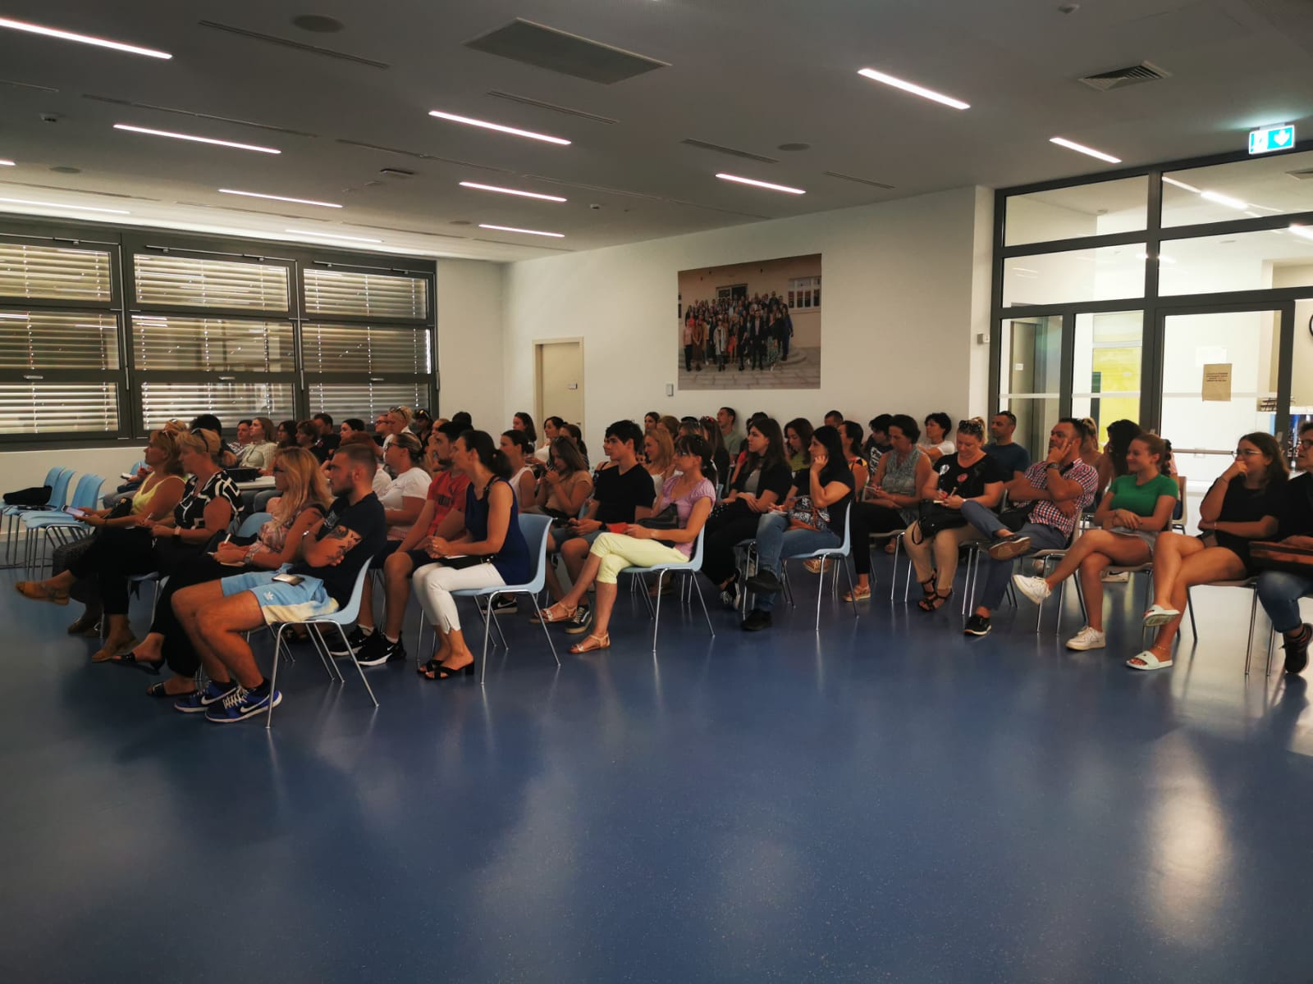
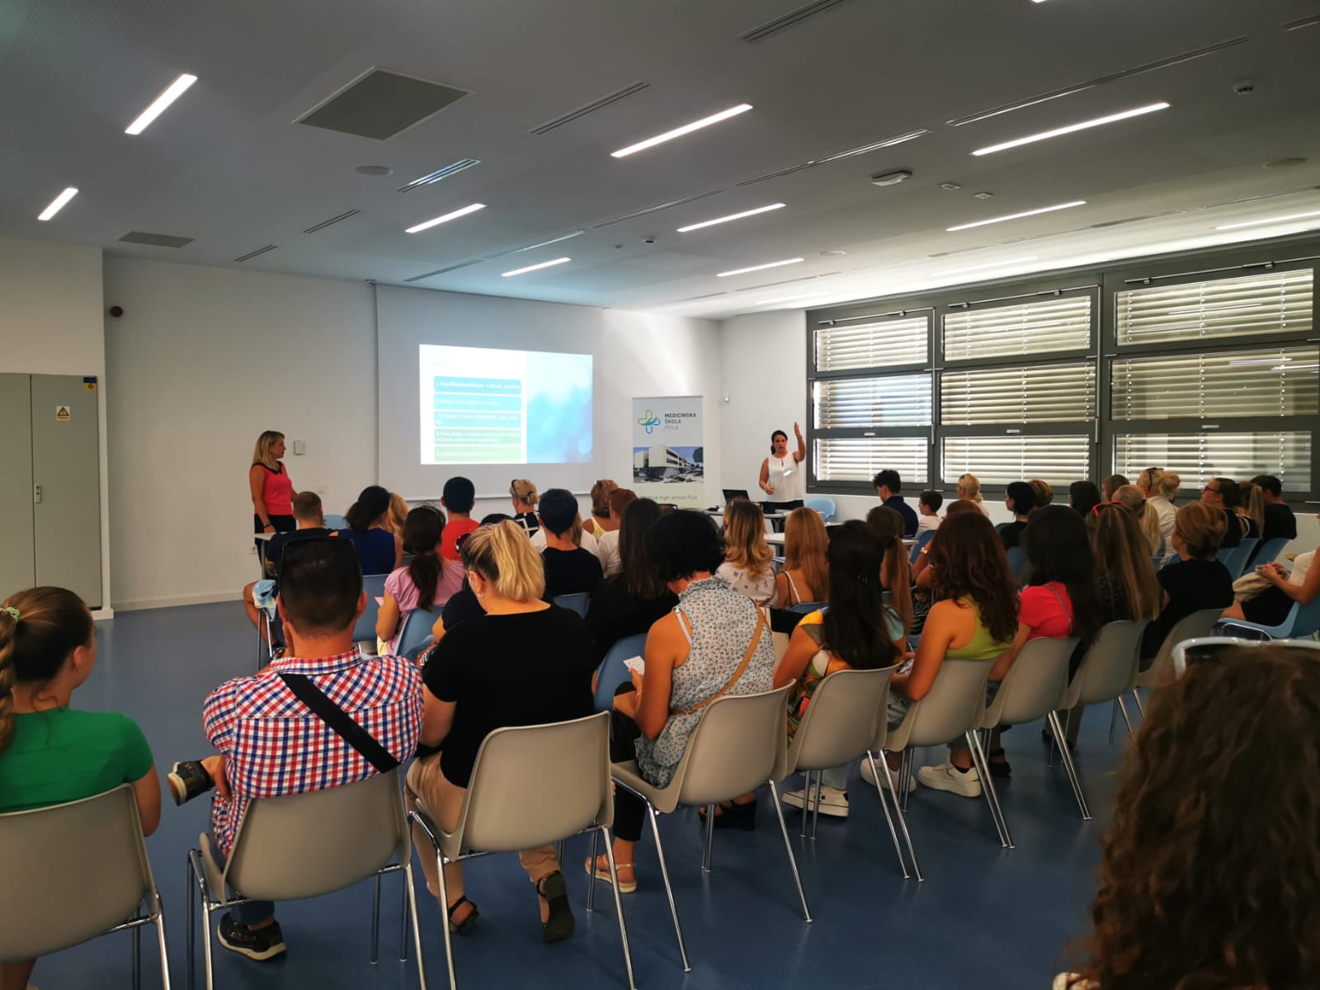
RODITELJSKI SASTANAK

Slide 3
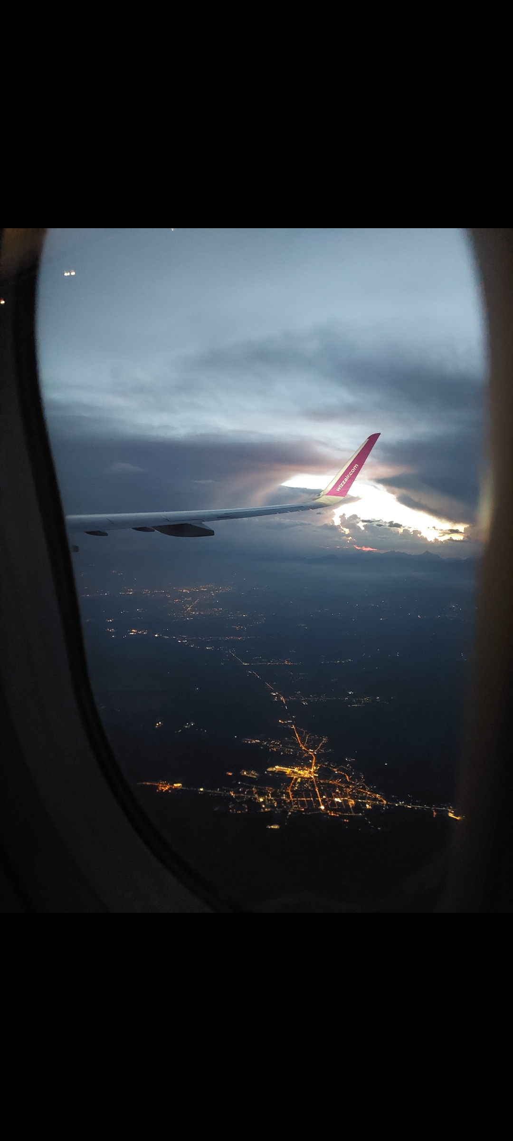
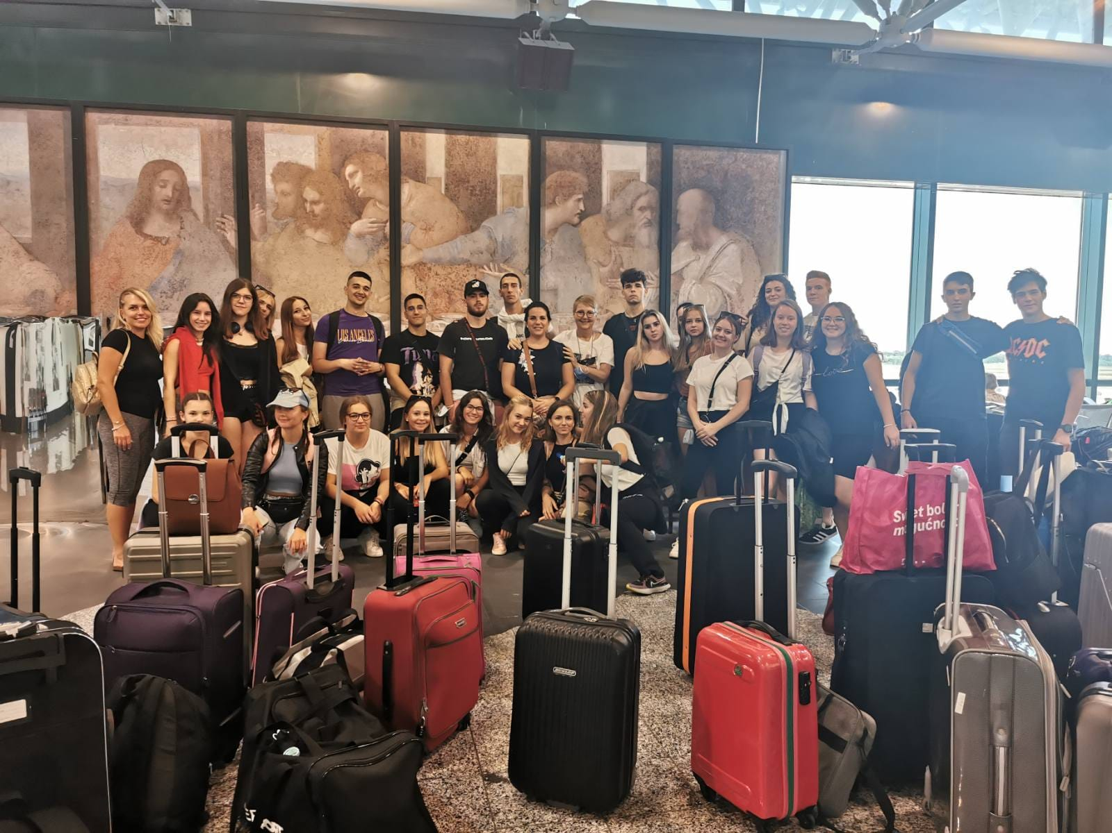
AERODROM MILANO

Slide 4

GRAD DOMAĆIN - BRAGA

Slide 5
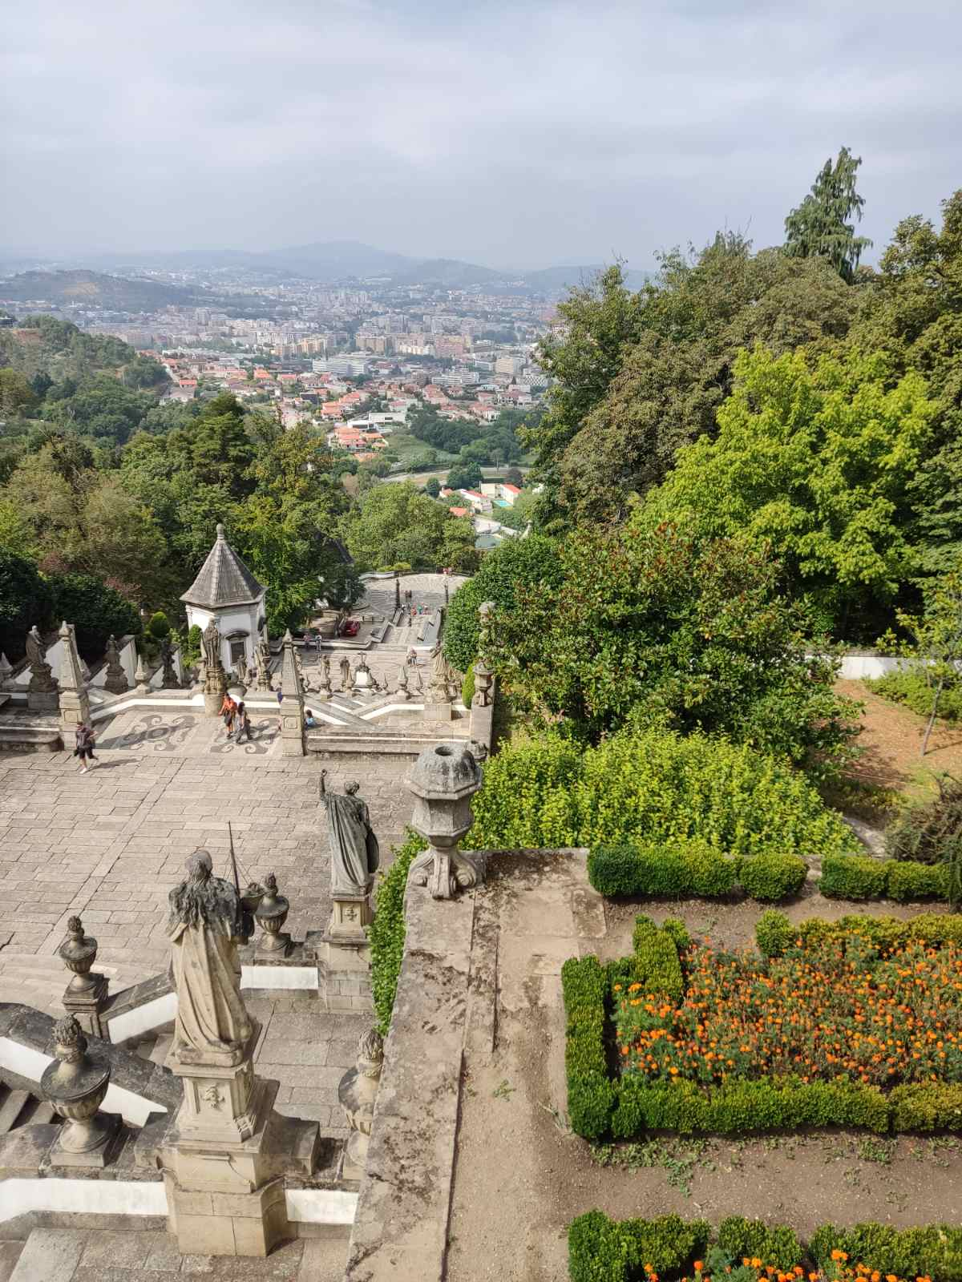

Slide 6
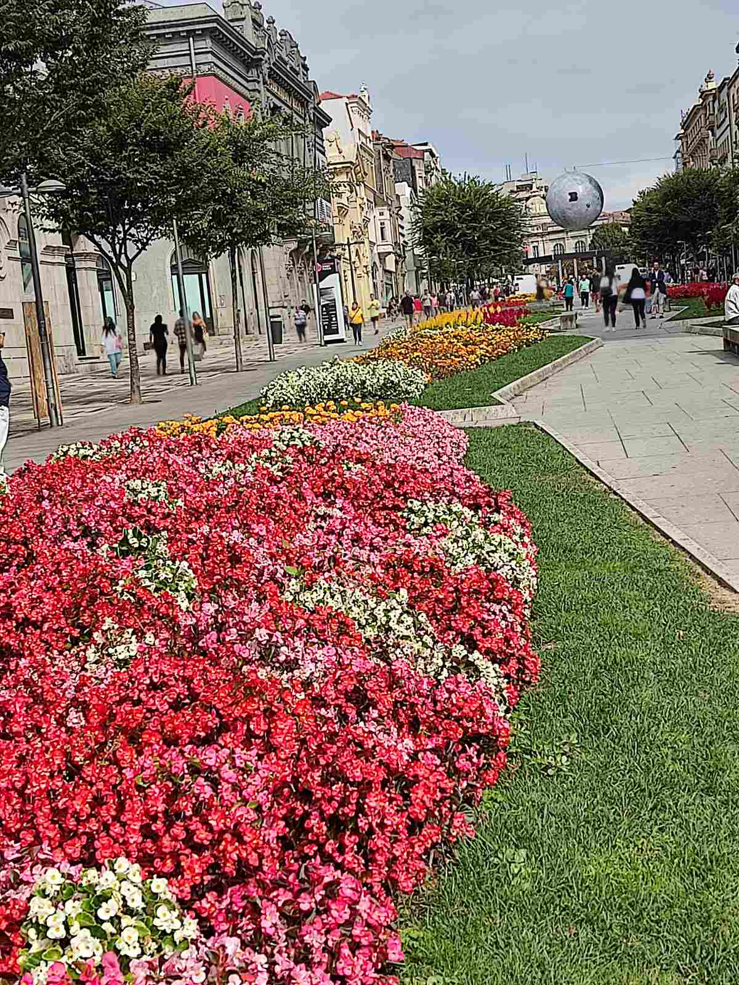
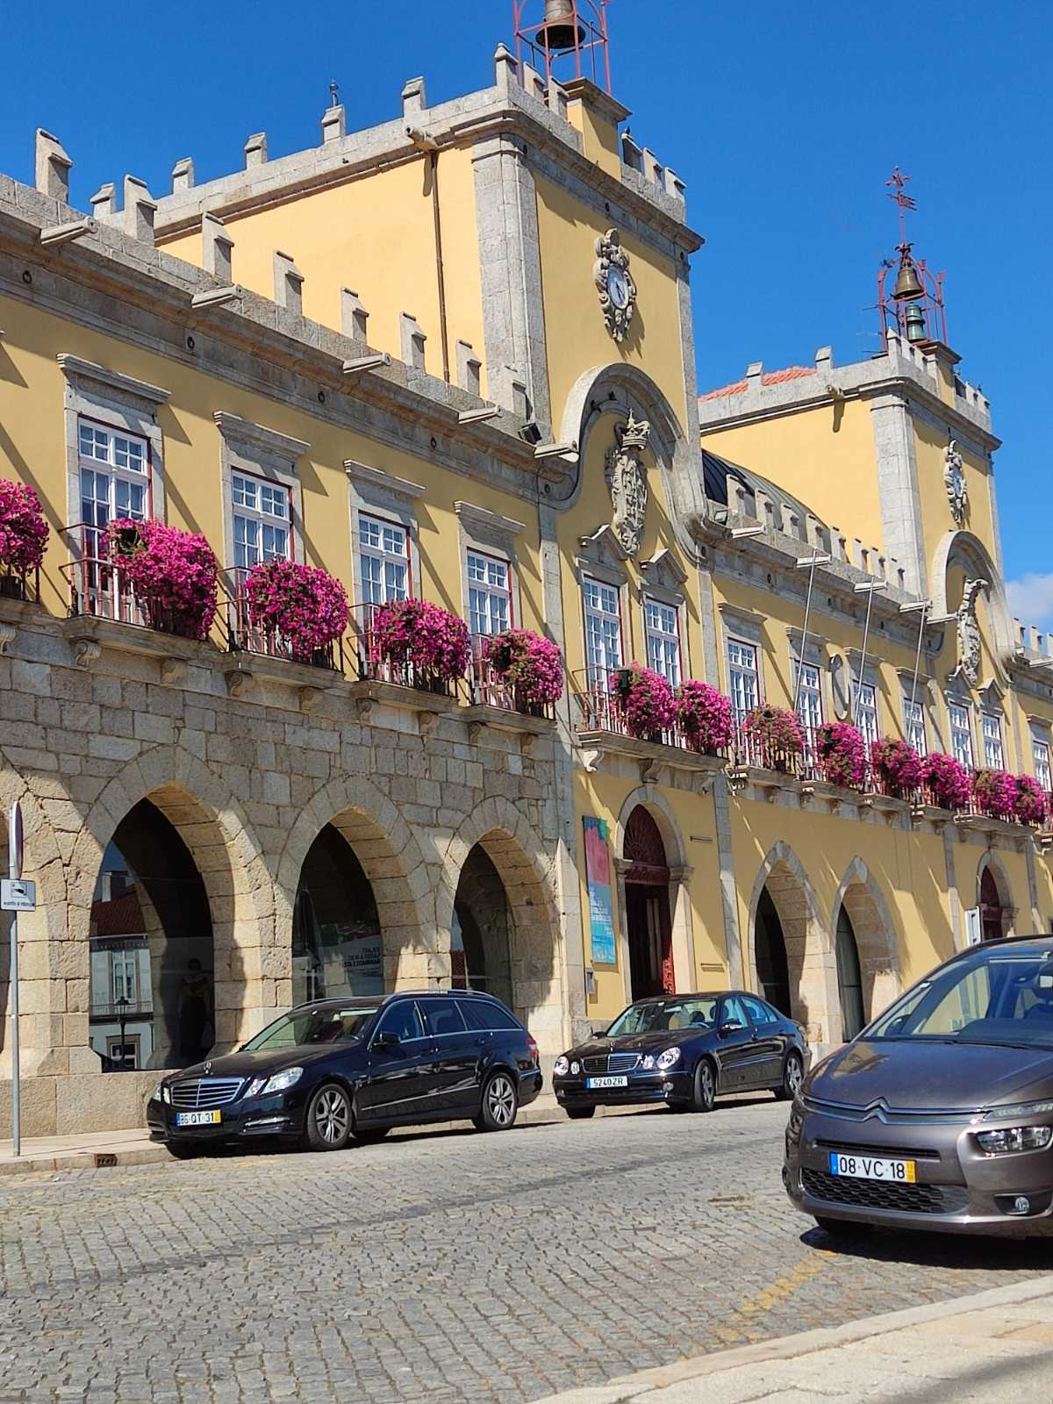

Slide 7
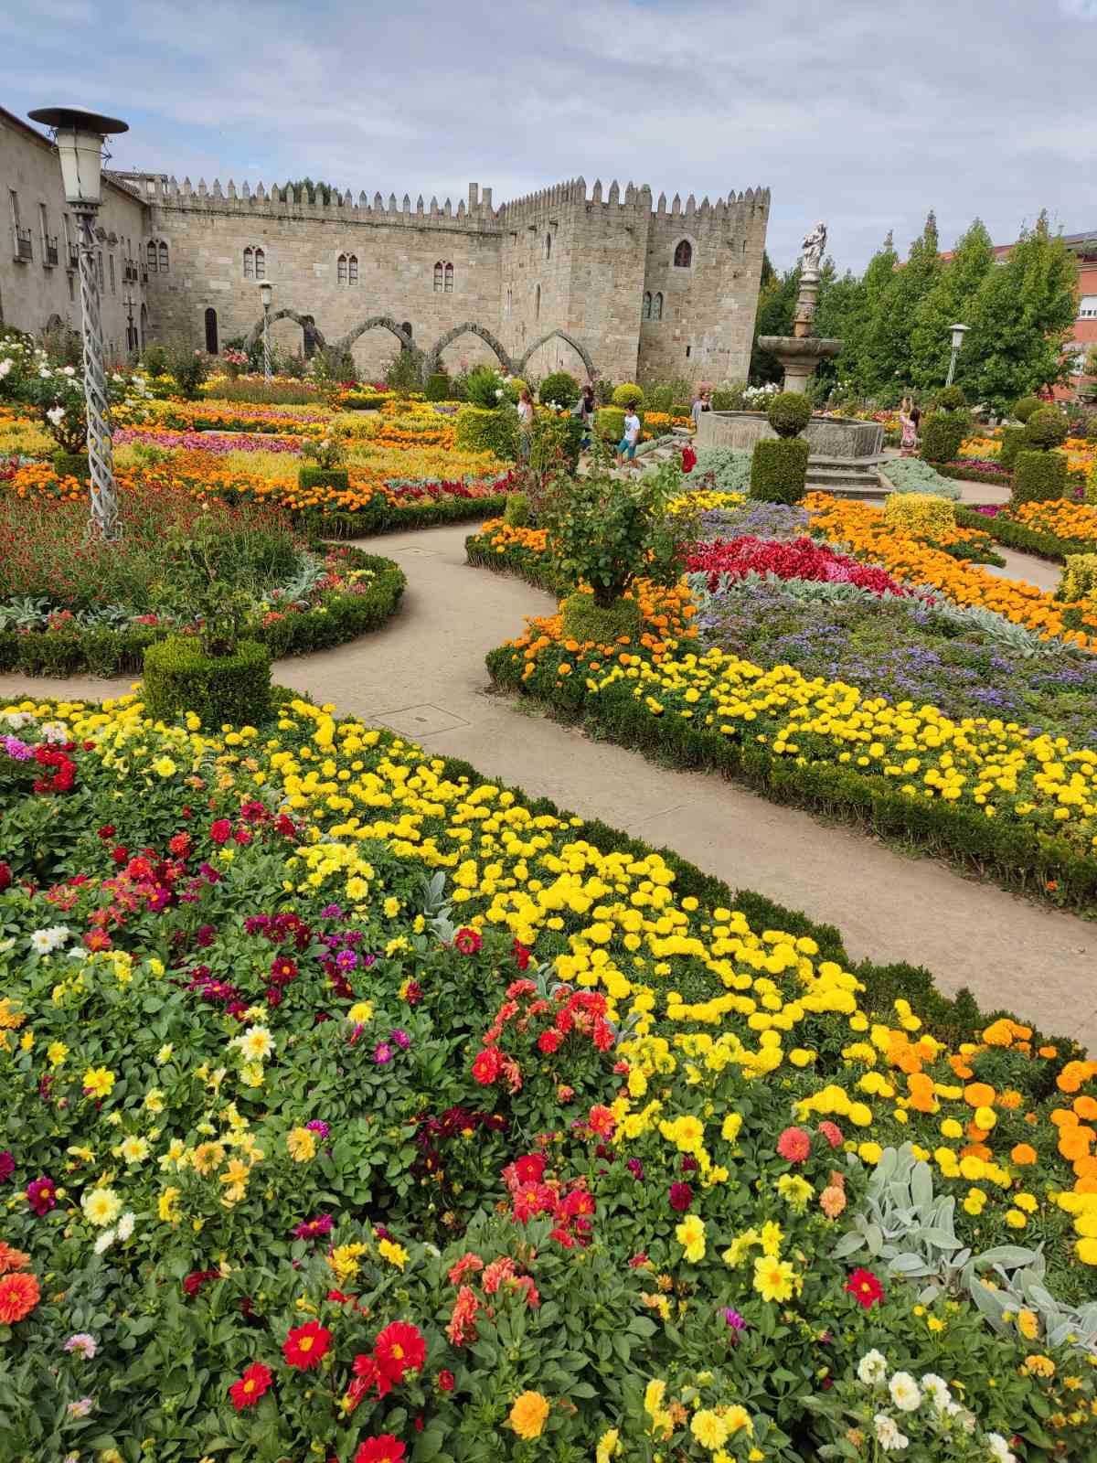
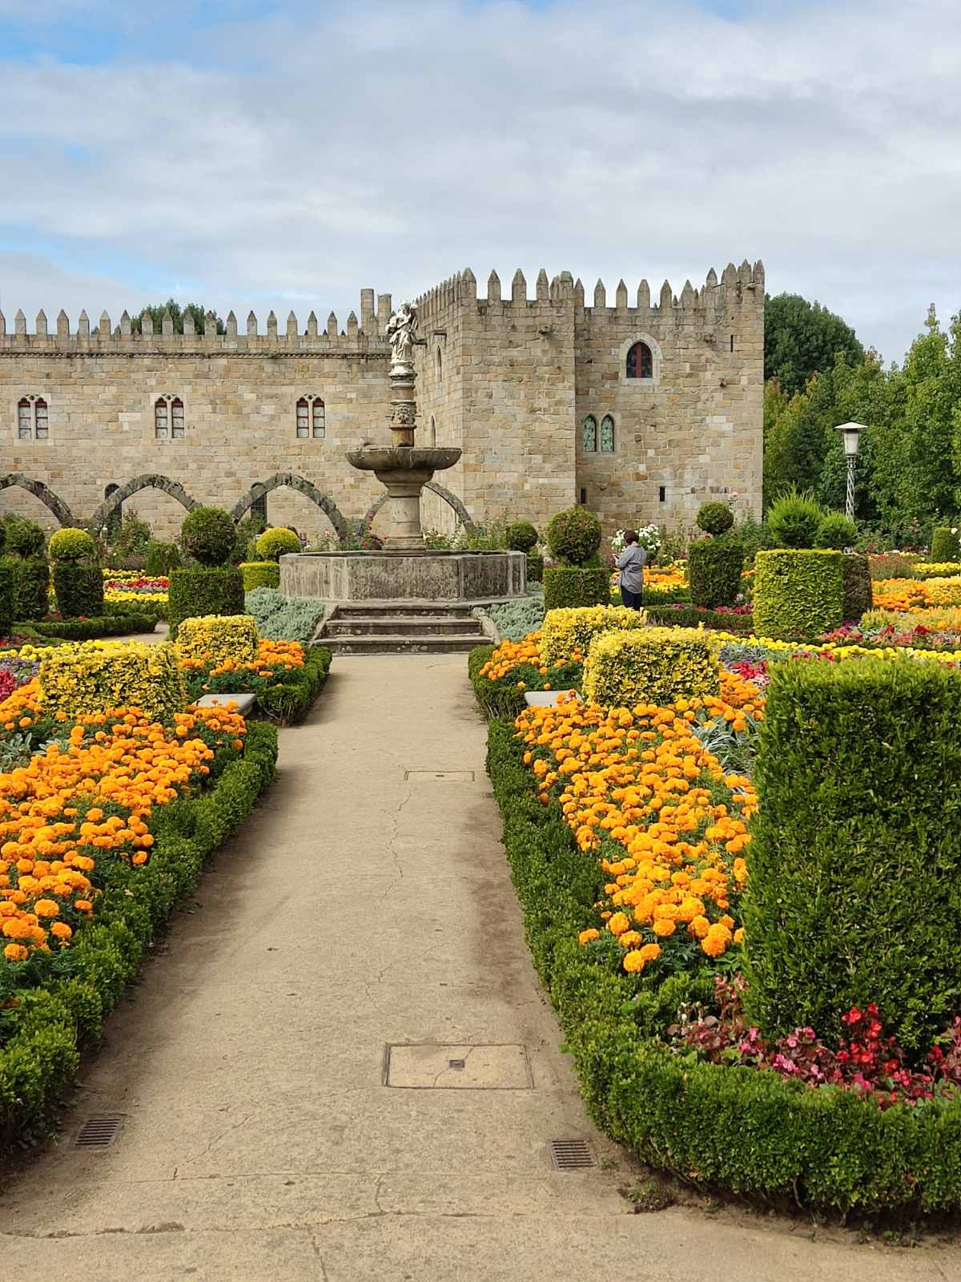

Slide 8
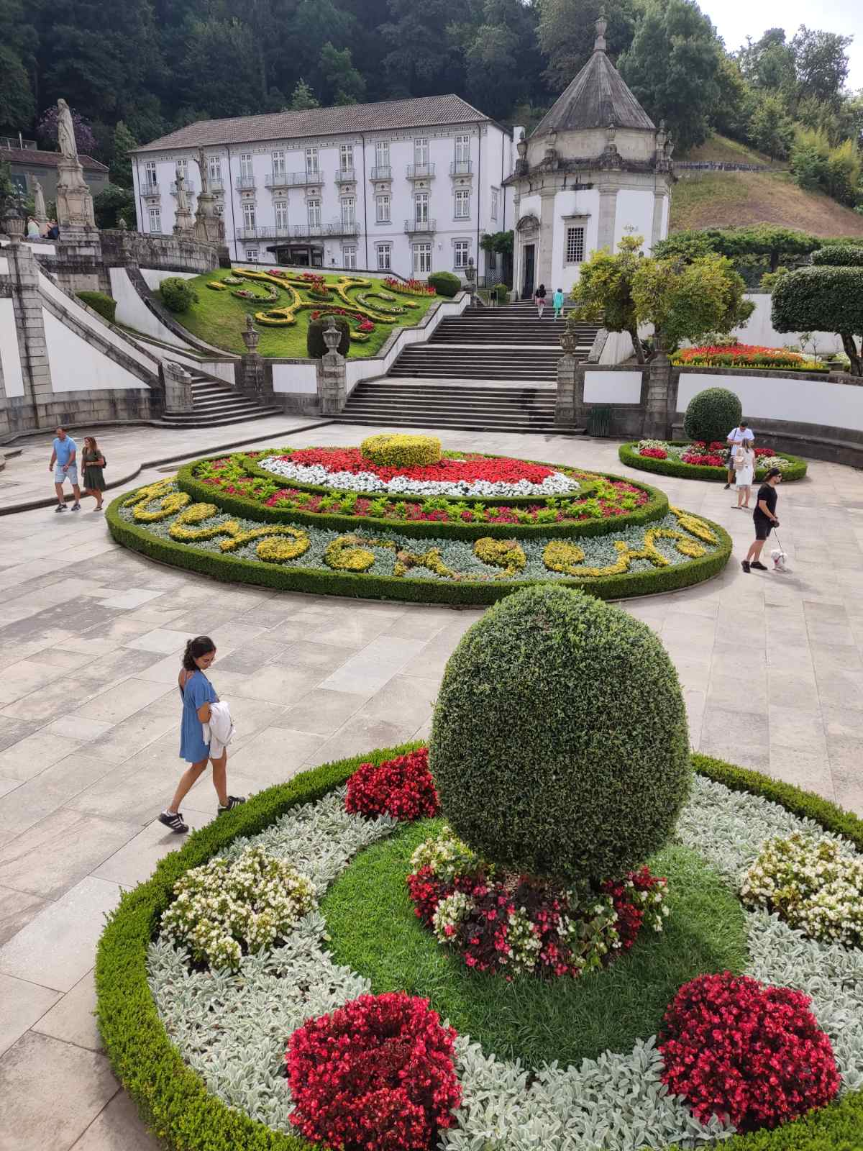

Slide 9
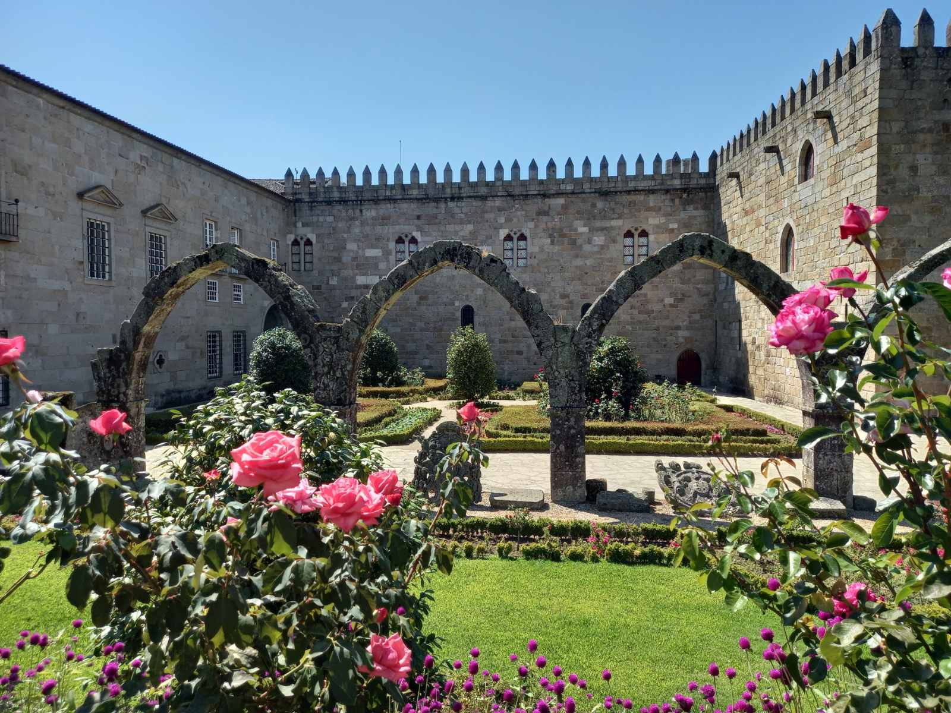

Slide 10
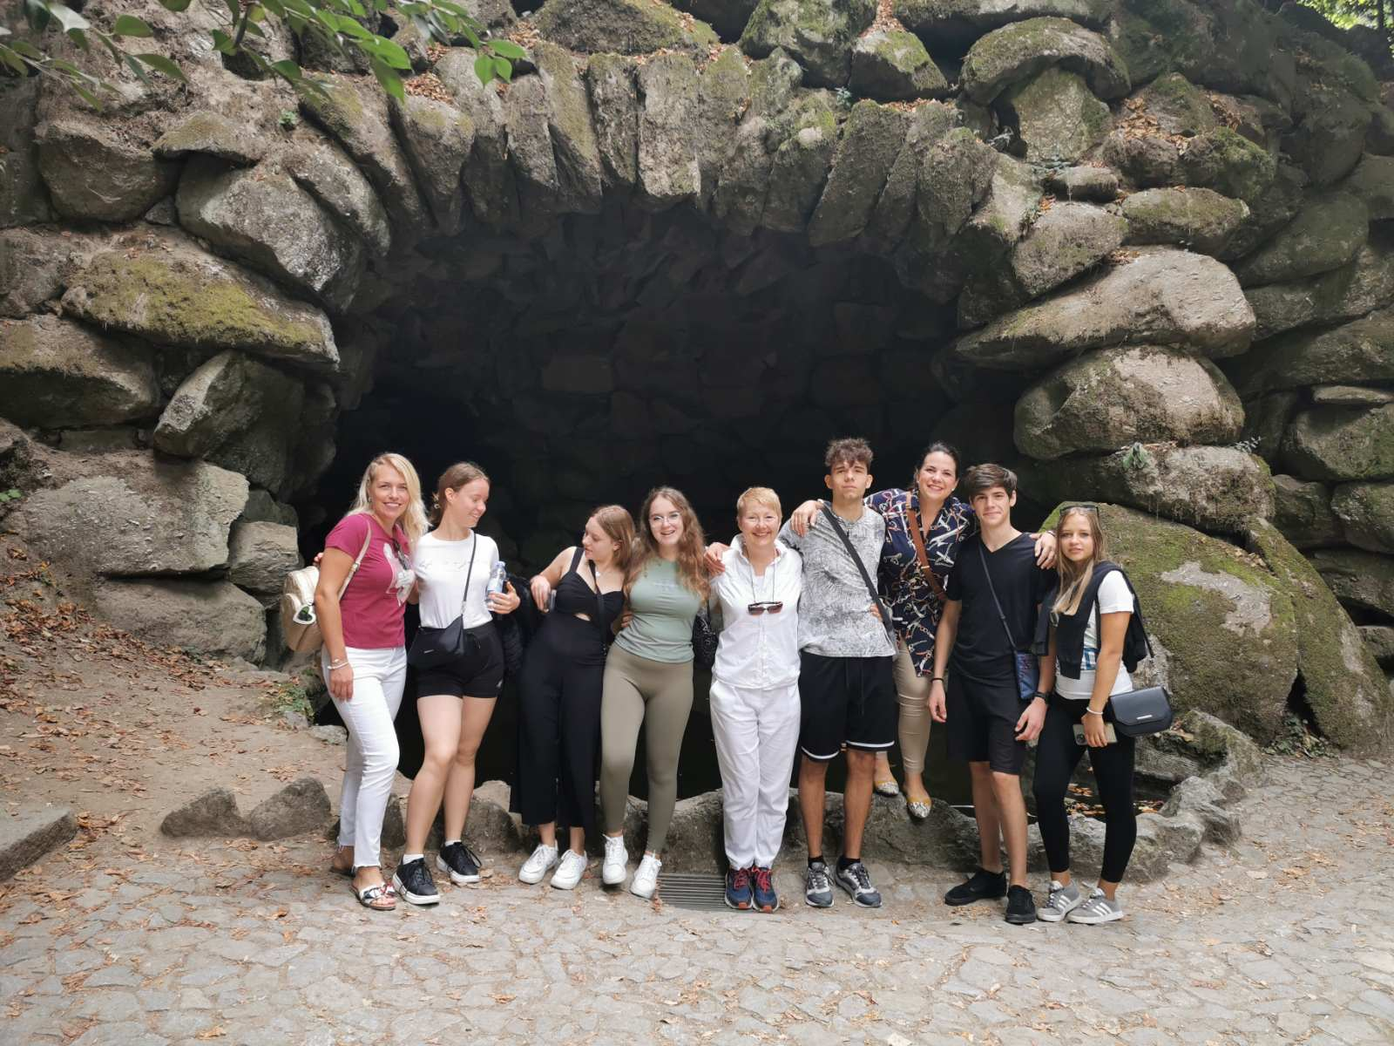
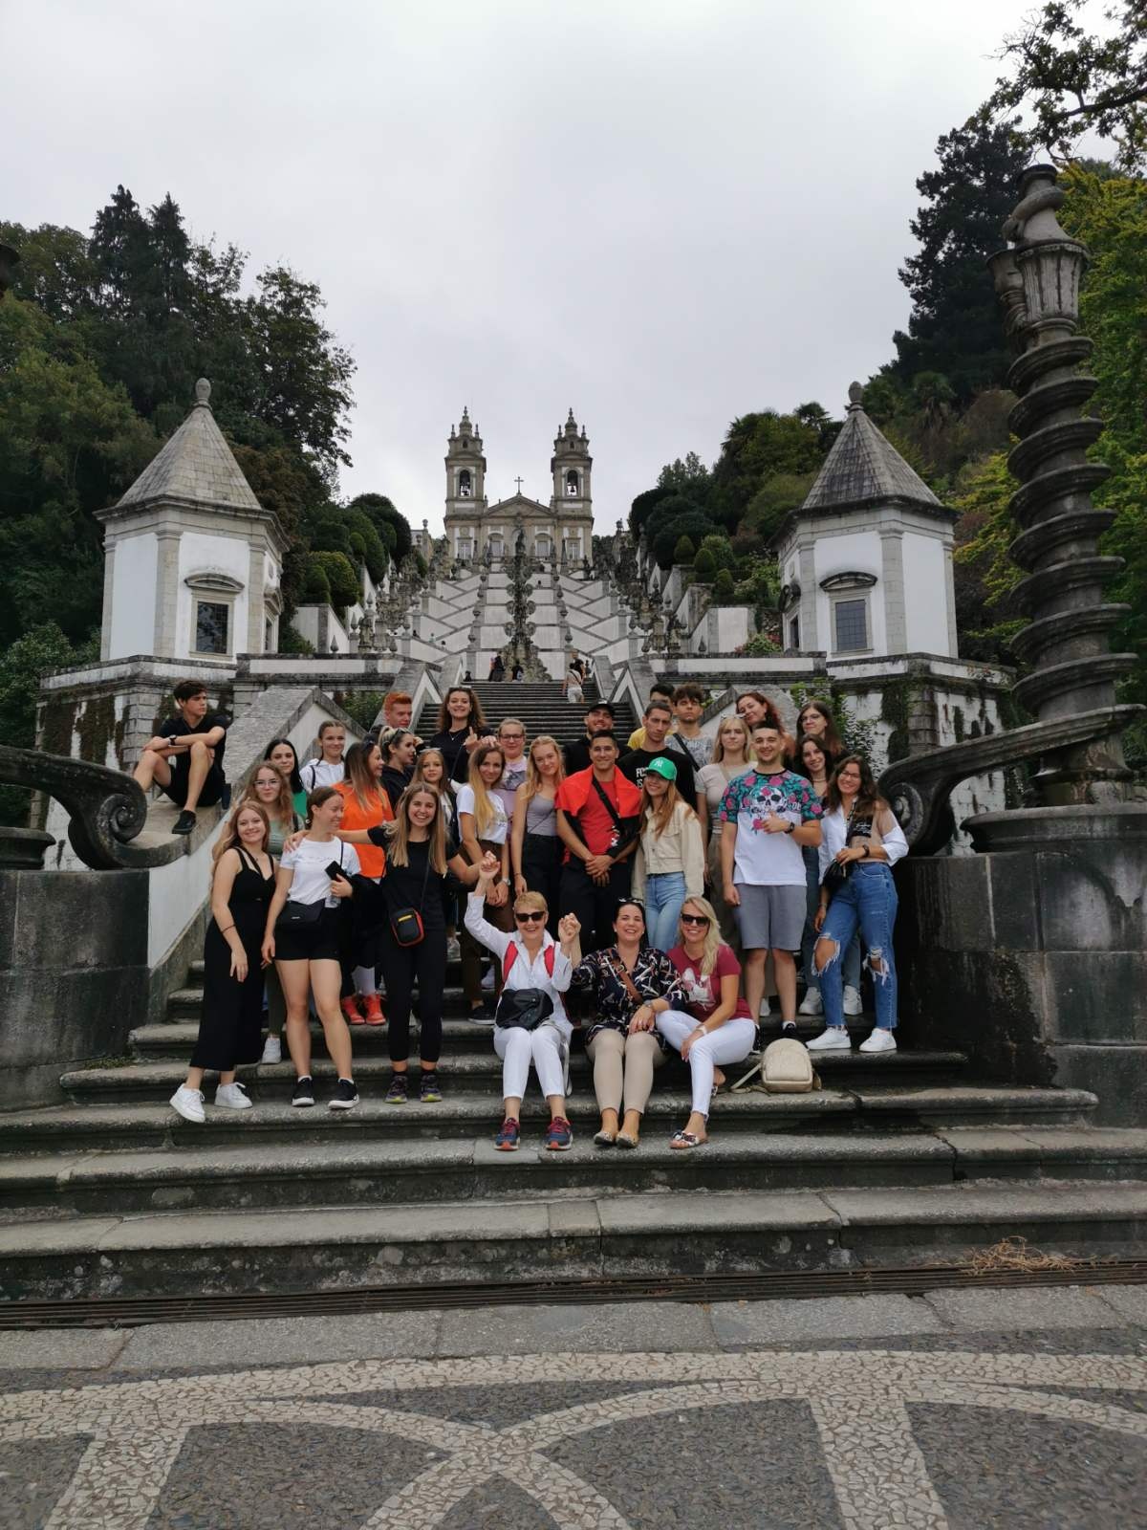

Slide 11
POSJET USTANOVAMA

Slide 12
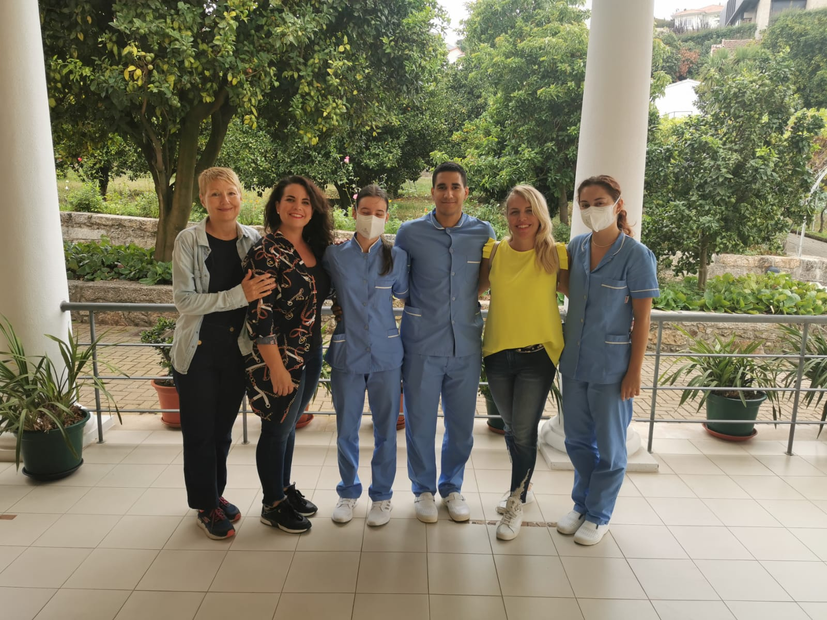
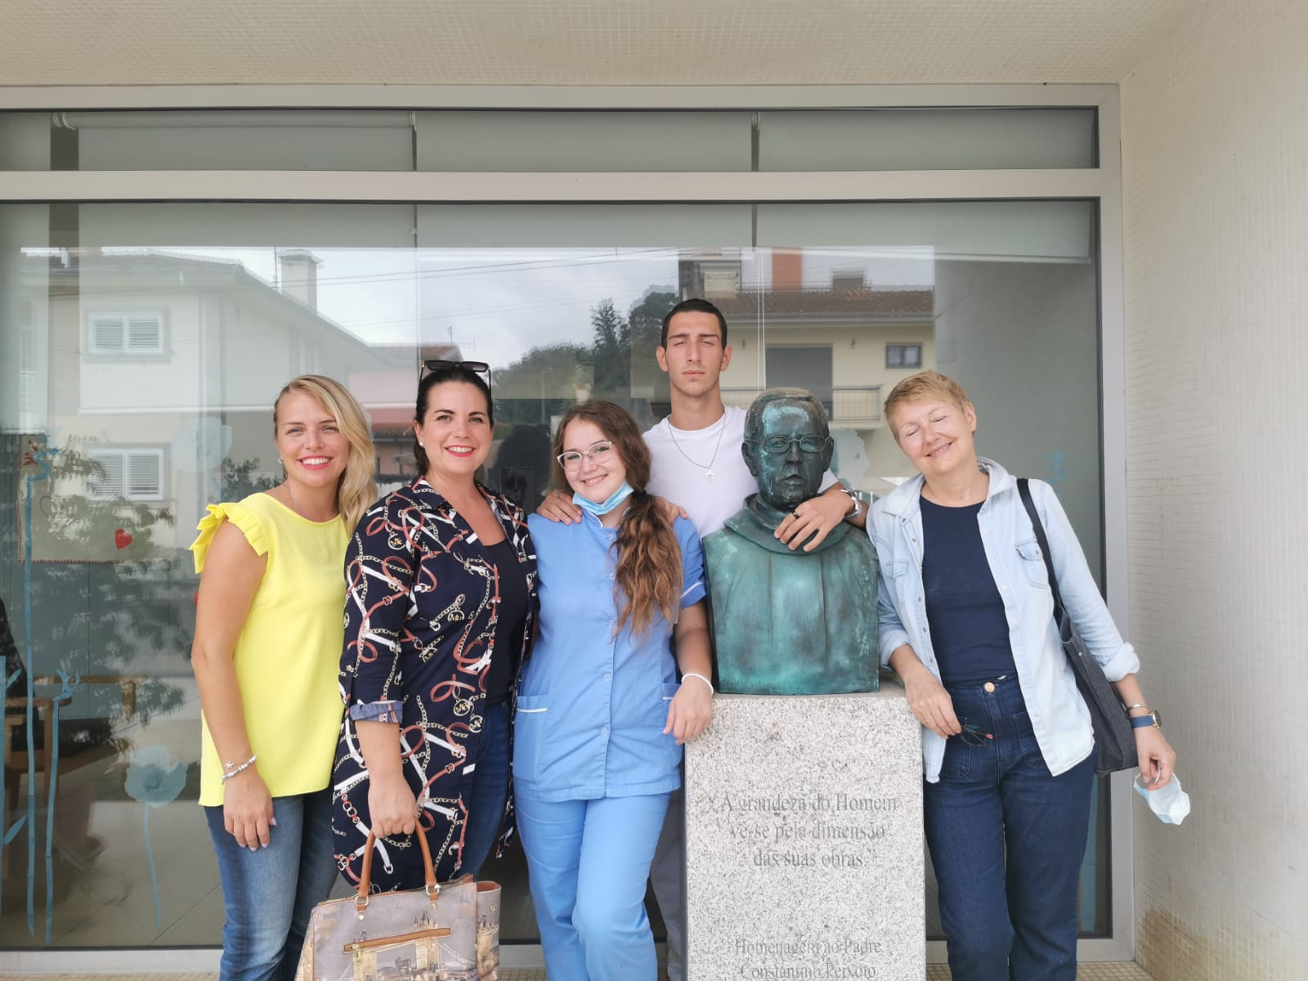
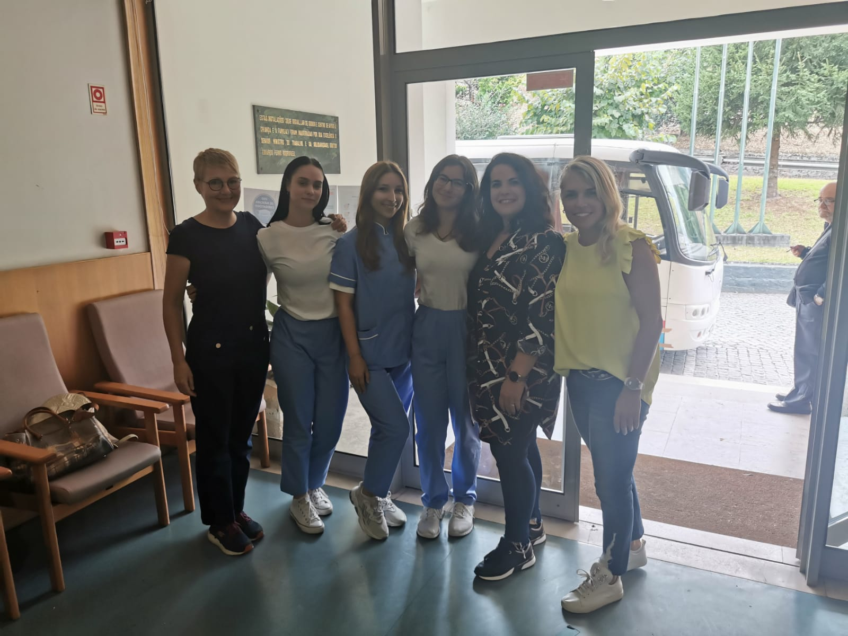
Centro Social Padre David
Centro Social da Paróquia da Lage
Associação de Reformados, Pensionistas e Idosos do Vale D´Este
Centro Social de Freiriz
Casa do Povo de Tadim
Clínica Salutare, Centro Social de Freiriz

Slide 13
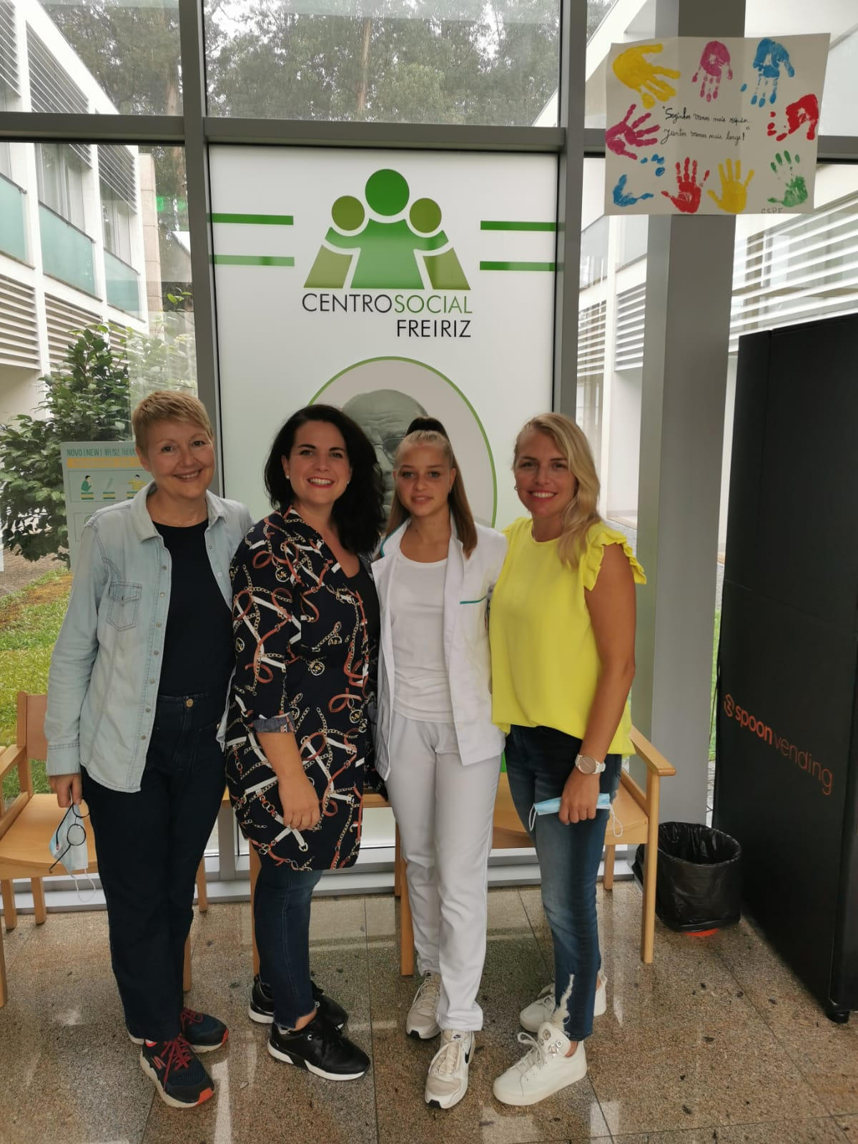
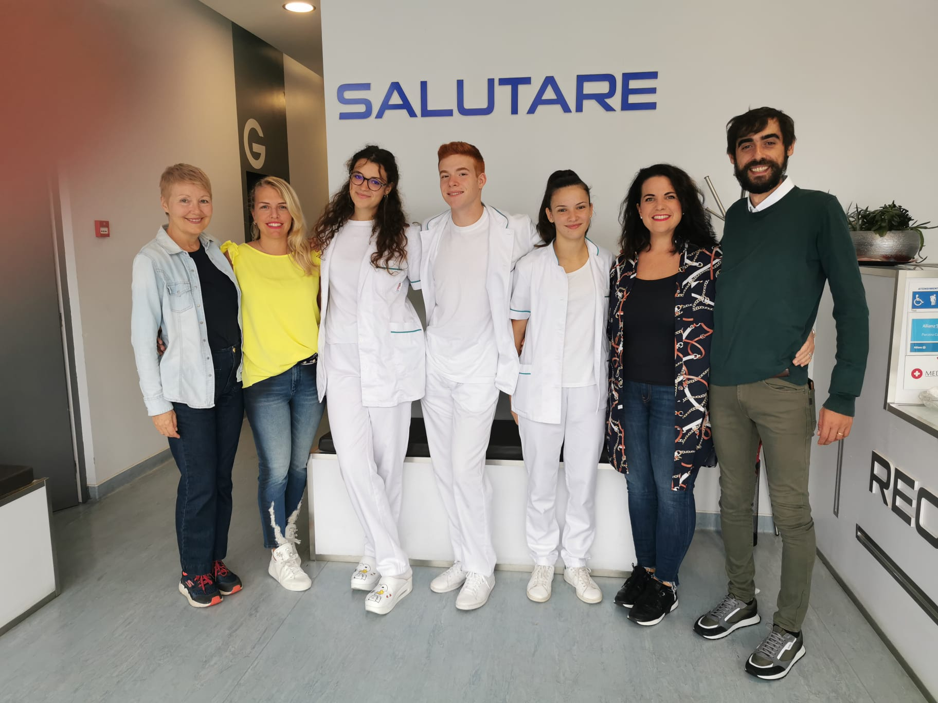

Slide 14
Slobodno vrijeme,
izleti,
noćni život…

Slide 15
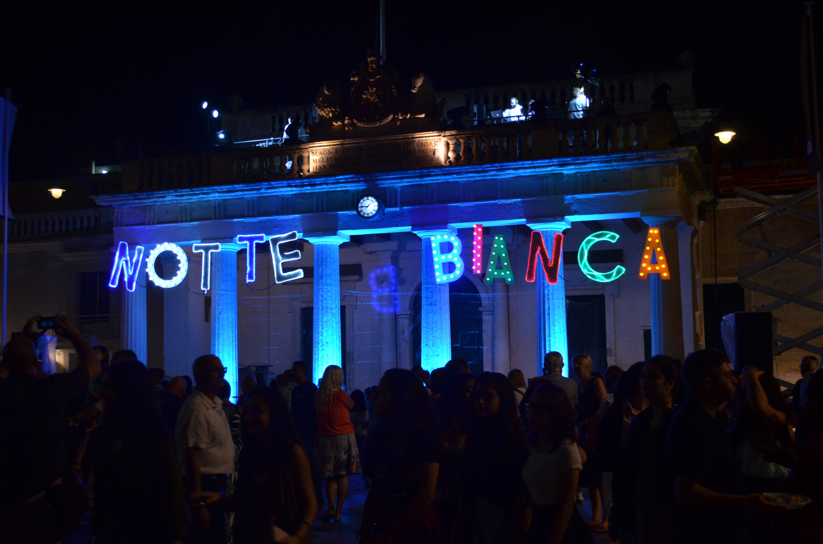
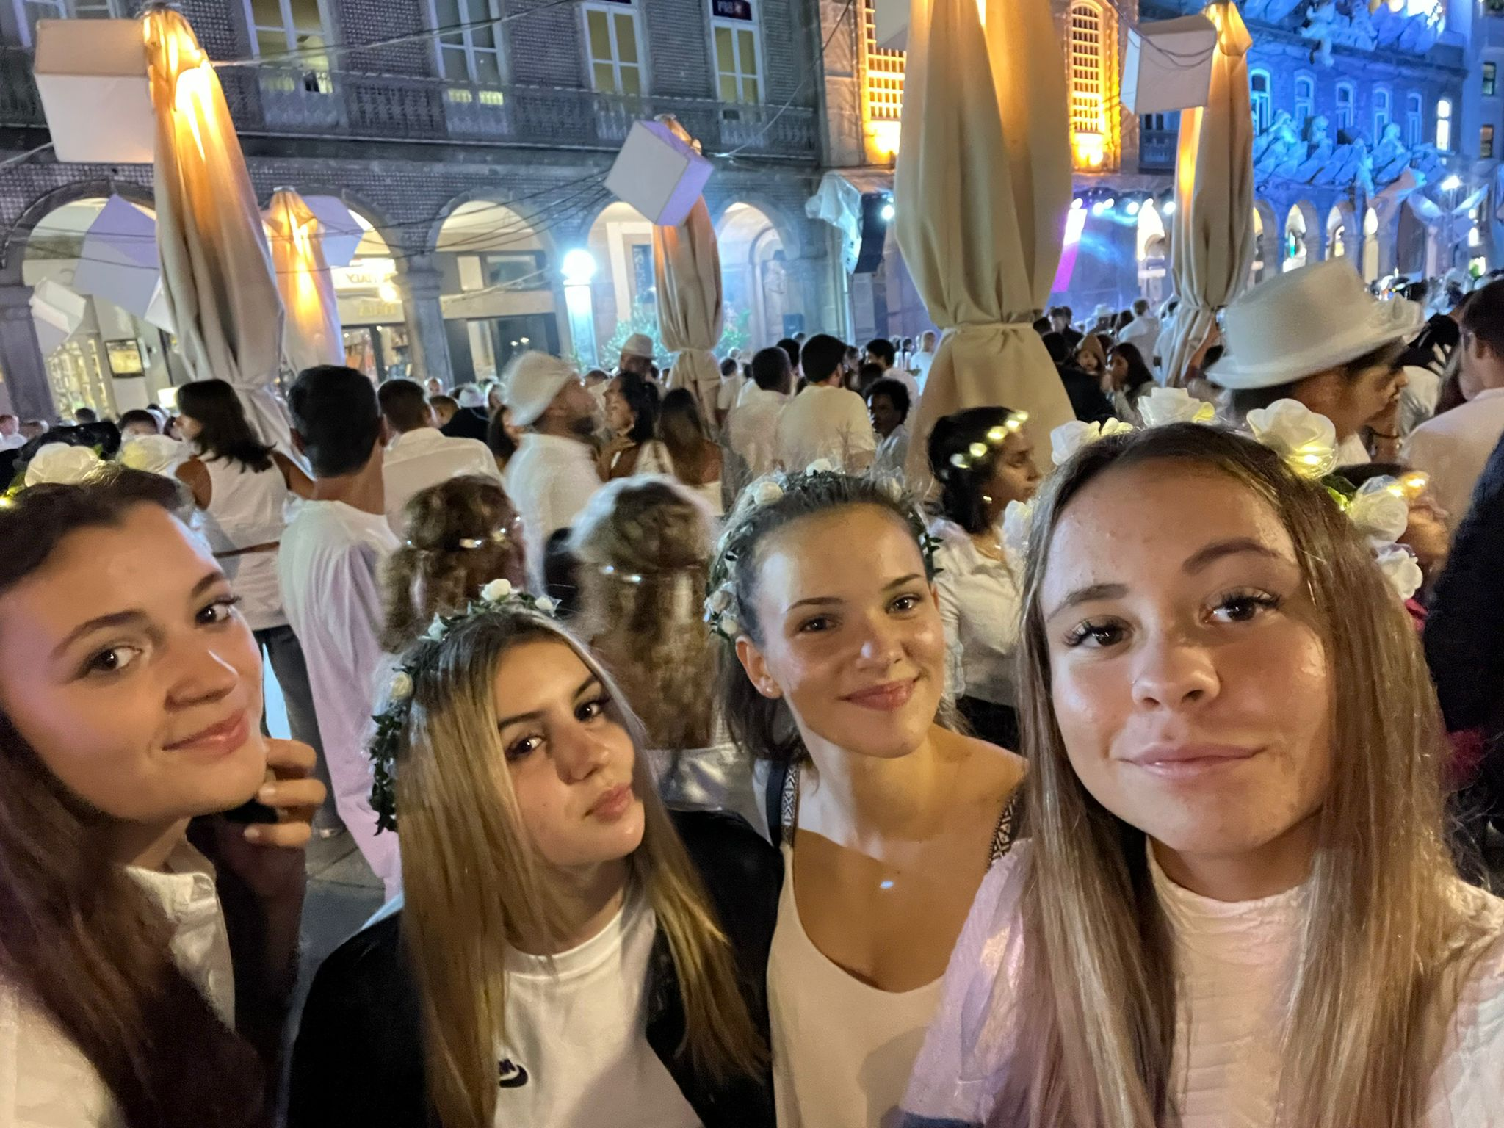
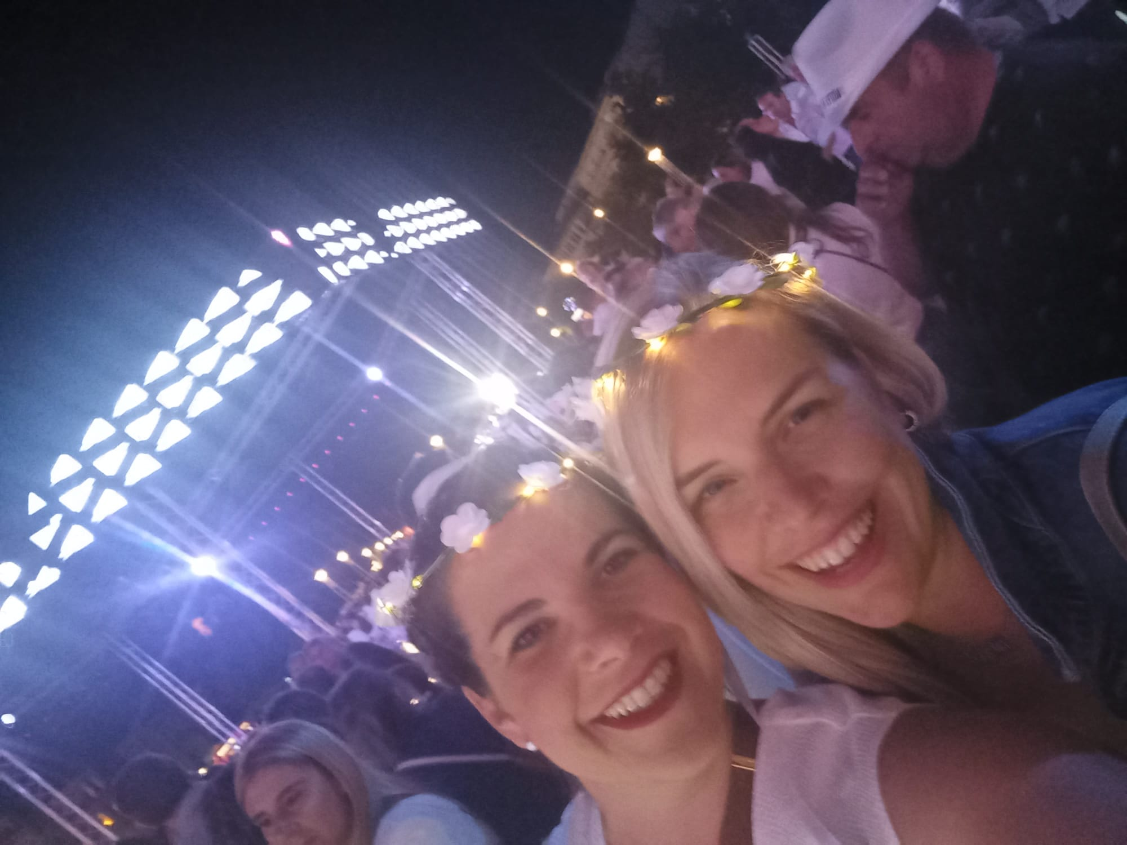
“”

Slide 16
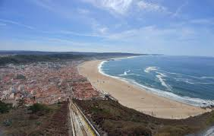

Slide 17
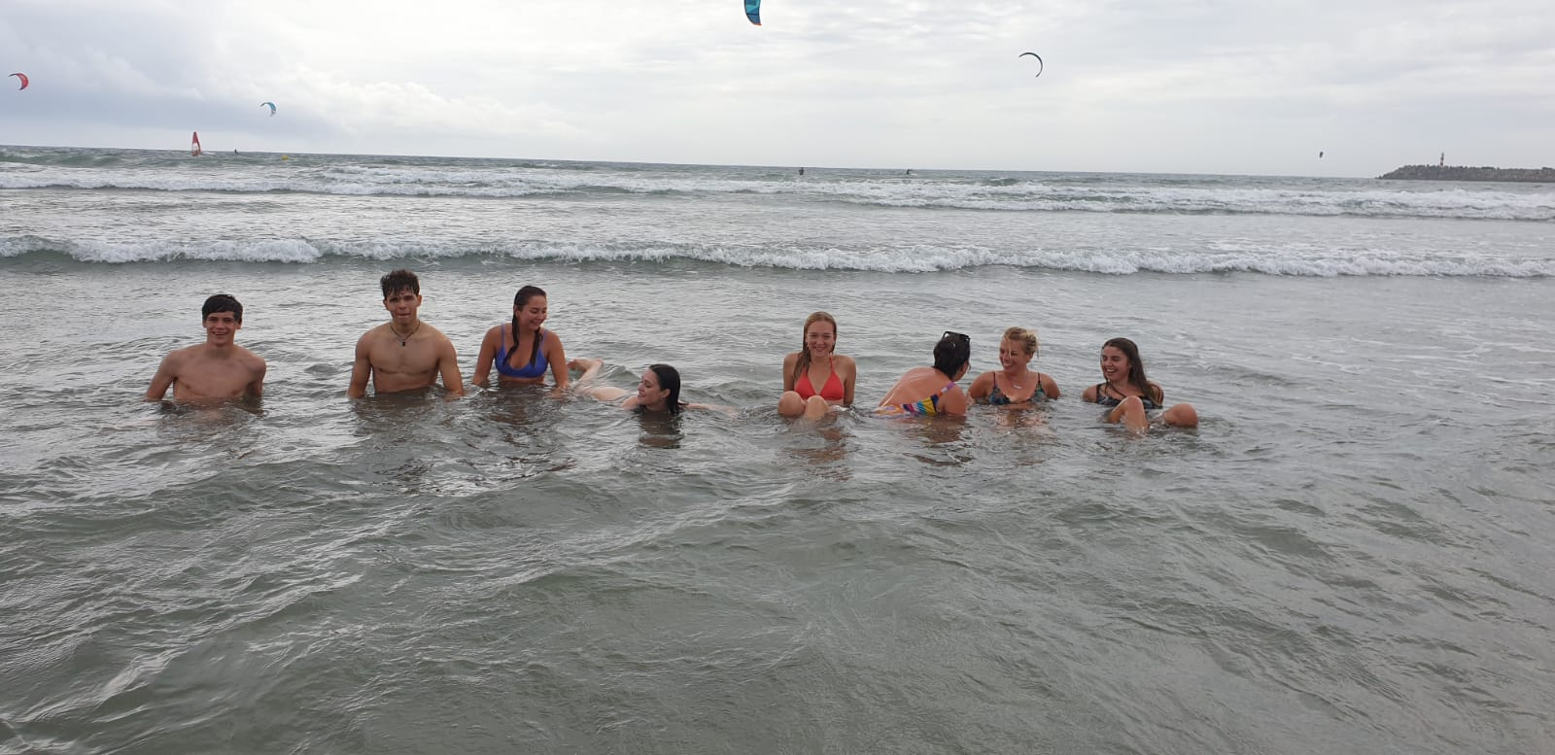
KUPANJE U ATLANSKOM OCEANU

Slide 18
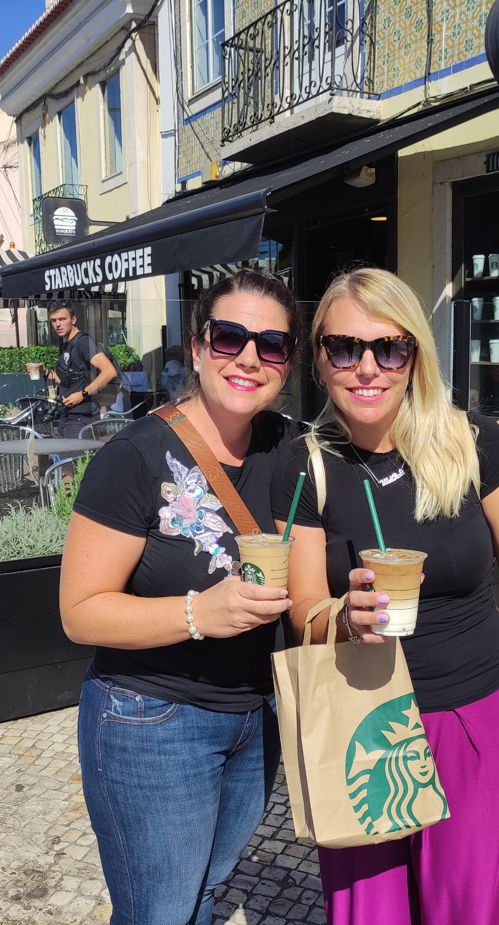
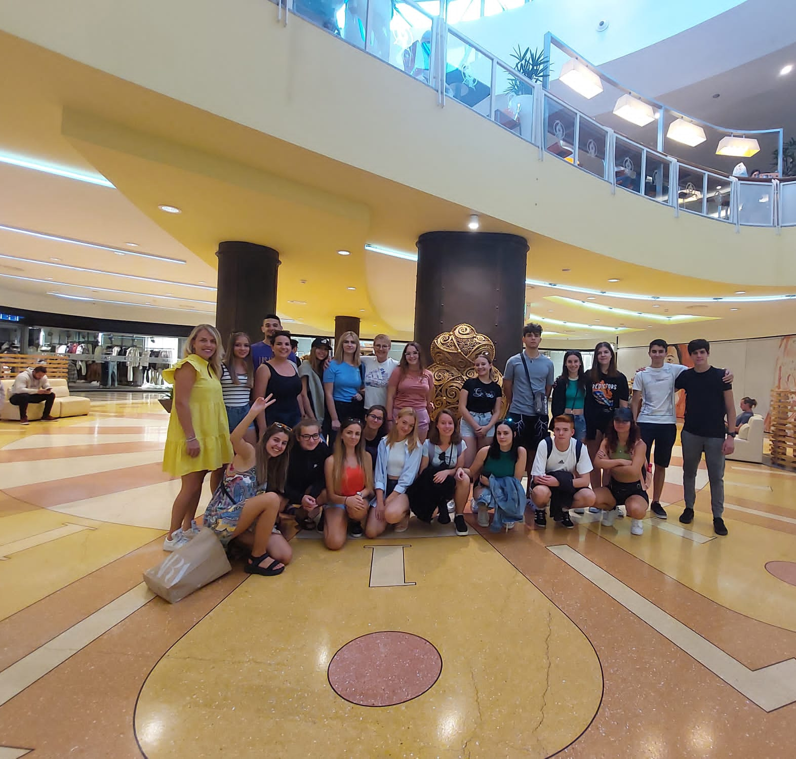
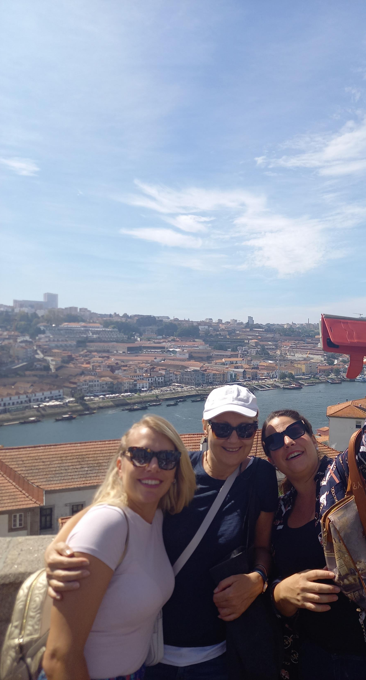

Slide 19
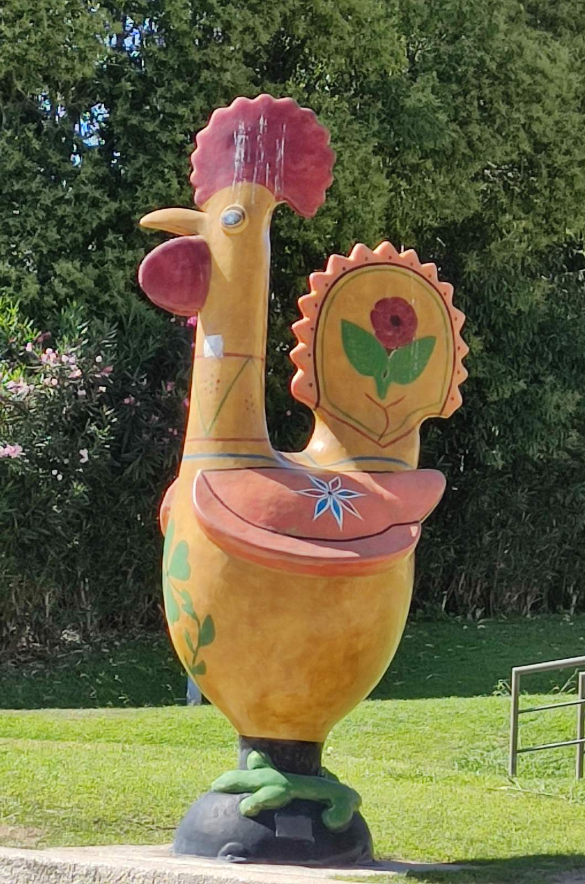
Narodna priča o pijetlu iz Barcelosa^{[1]} govori o čudesnoj intervenciji mrtvog pijetla u dokazivanju nevinosti čovjeka koji je lažno optužen i osuđen na smrt. Priča je povezana sa 17. stoljećem i palačom u Barcelos, gradu u Okrugu Braga, sjeverozapadni Portugal.
Prema priči, zemljoposjedniku u Barcelosu su ukrali srebro i stanovnici tog grada tražili su osobu koja je počinila zločin. Jednog dana, čovjek iz Galicije se pojavio i postao sumnjiv, usprkos njegovim molbama da je nevin. Putnik iz Galicije se zakleo da je samo prolazio kroz Barcelos na Hodočašće do Santiago de Compostela. Ipak je osuđen na vješala i u trenutku smaknuća mrtav je pjetao jedne djevojke zakukurikao i tako je on, čudom spašen. Oženio je tu djevojku koji su, naravno, dugo i sretno živjeli.

Slide 20
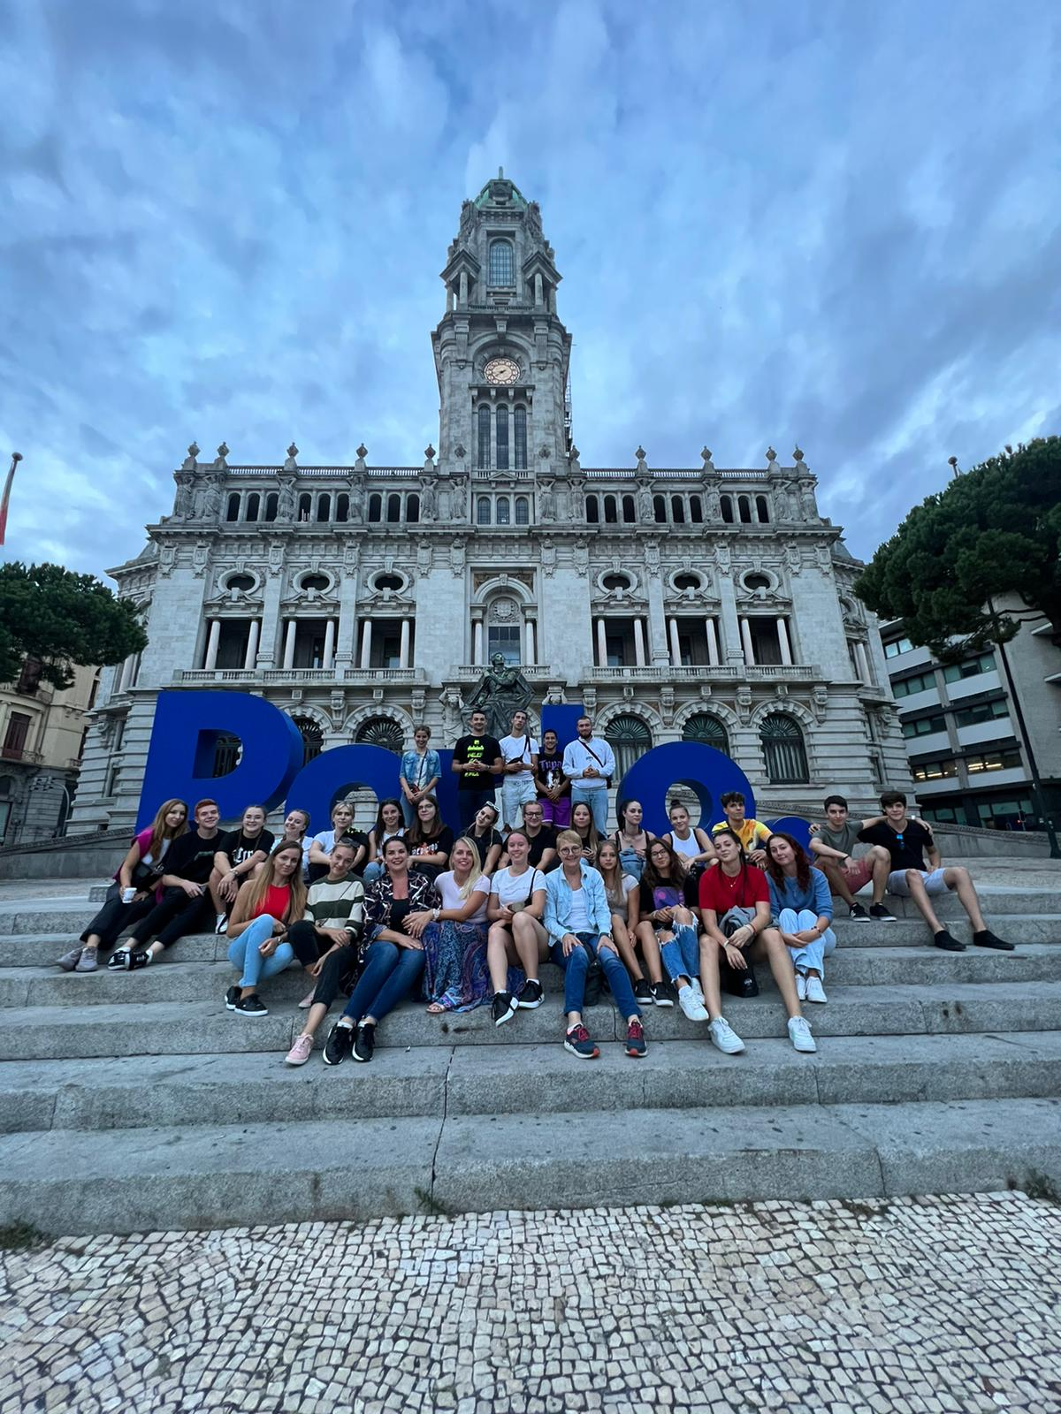
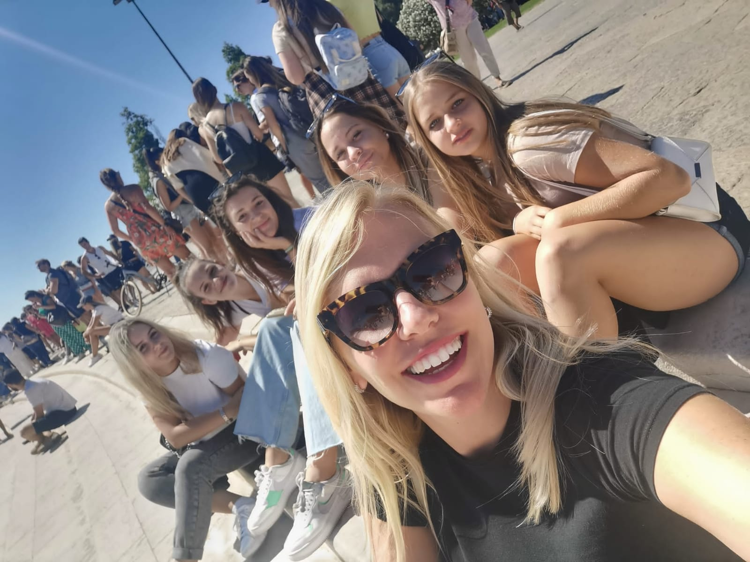
PORTO

Slide 21
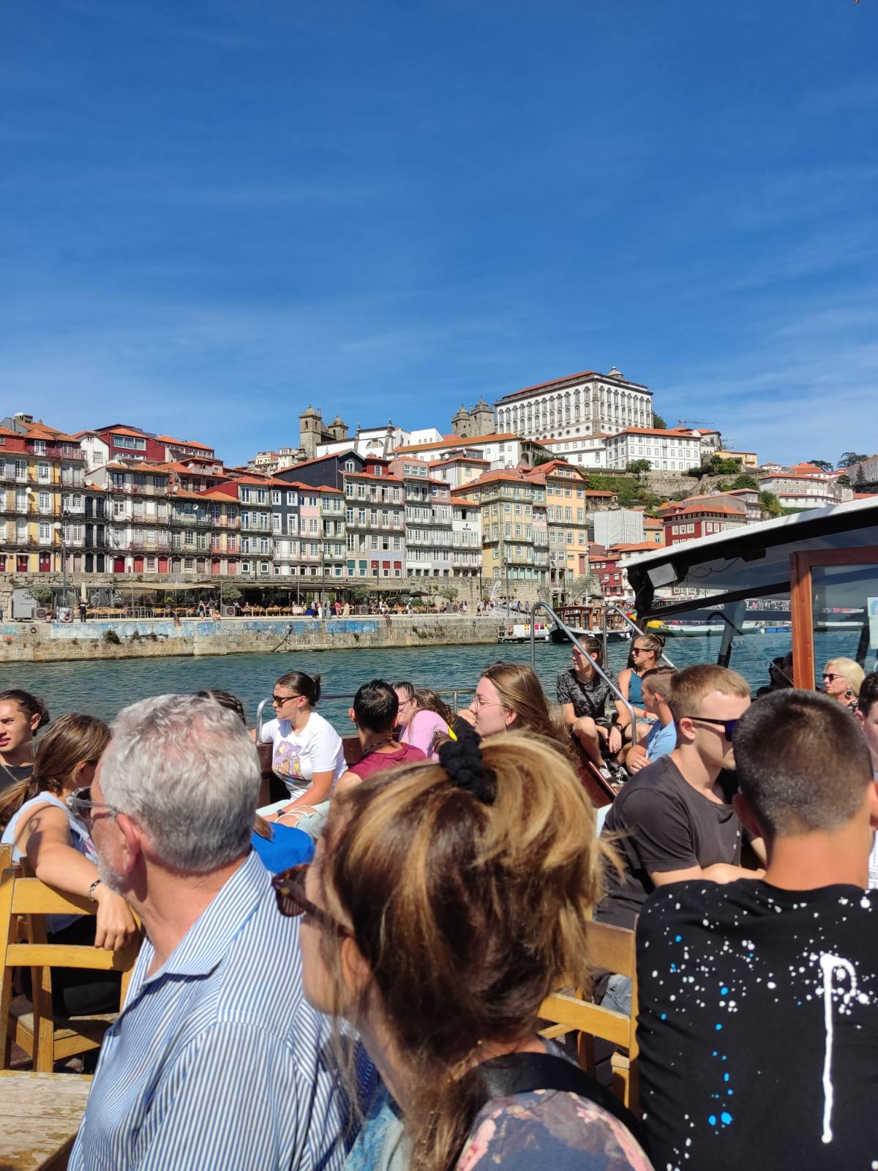

Slide 22
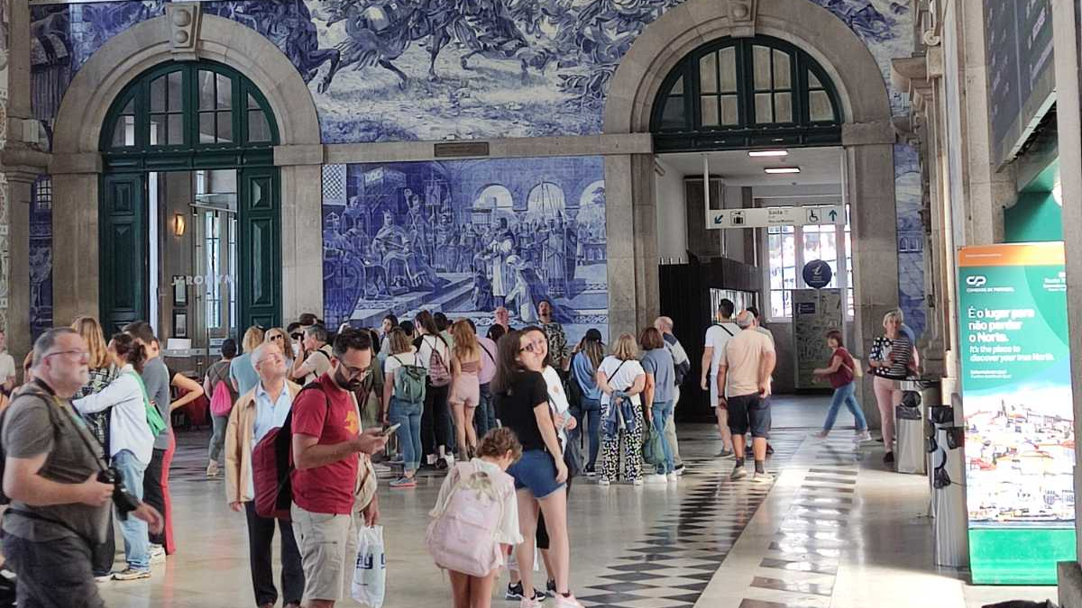

Slide 23
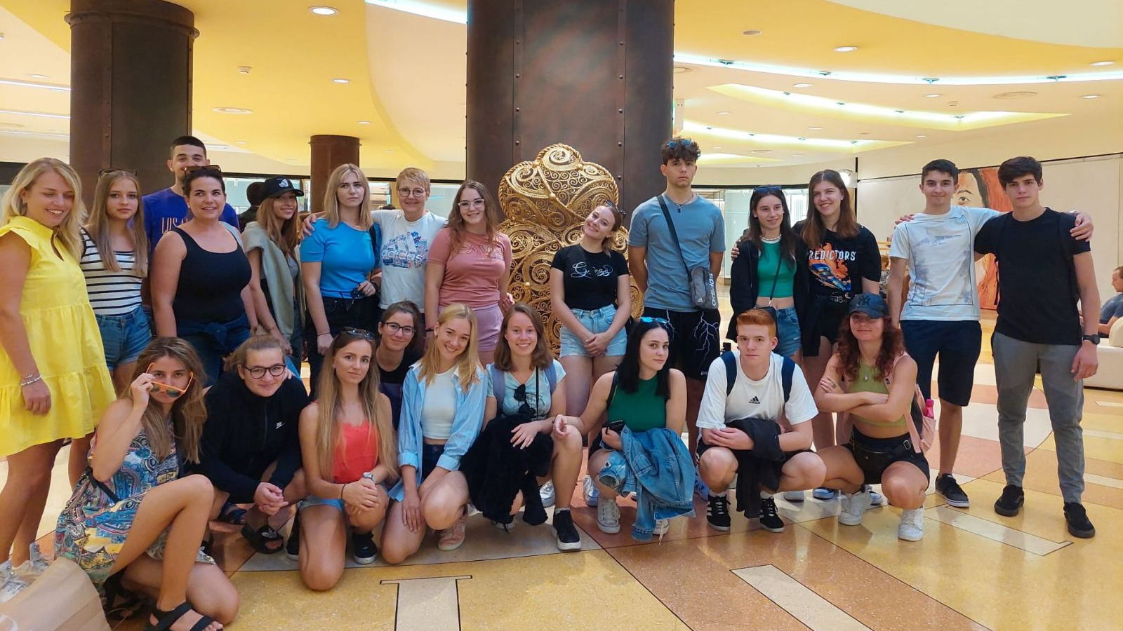

Slide 24

I OVO JE PORTUGAL;
OCEANSKA I BRDOVITA ZEMLJA,
ZEMLJA MASLINA, VINA I RIBE,
FADA
DIVNIH I MIRNIH LJUDI
DOBRE HRANE
TUGE, ČEKANJA I BROJNIH SMRTI NAJDRAŽIH
NAJBOLJIH NOGOMETAŠA NA SVIJETU…

Slide 25
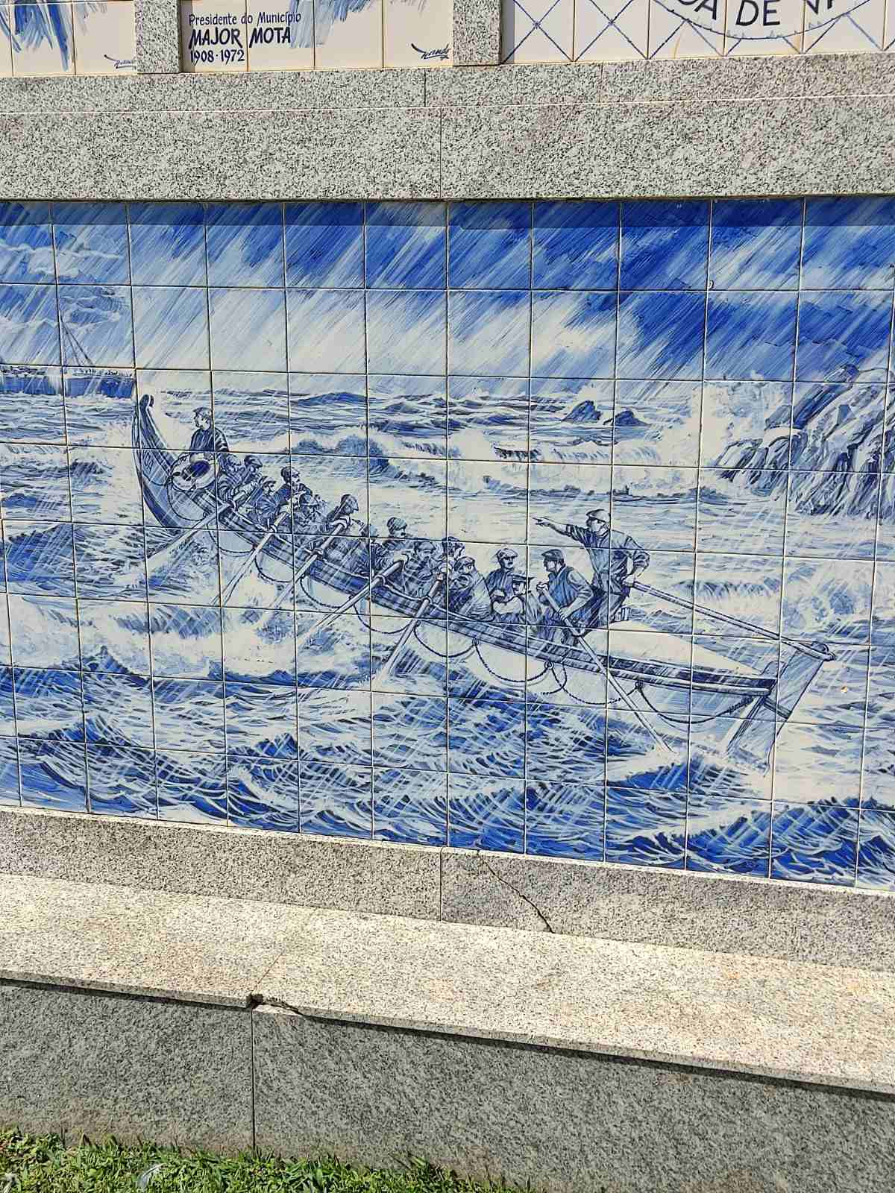

Slide 26
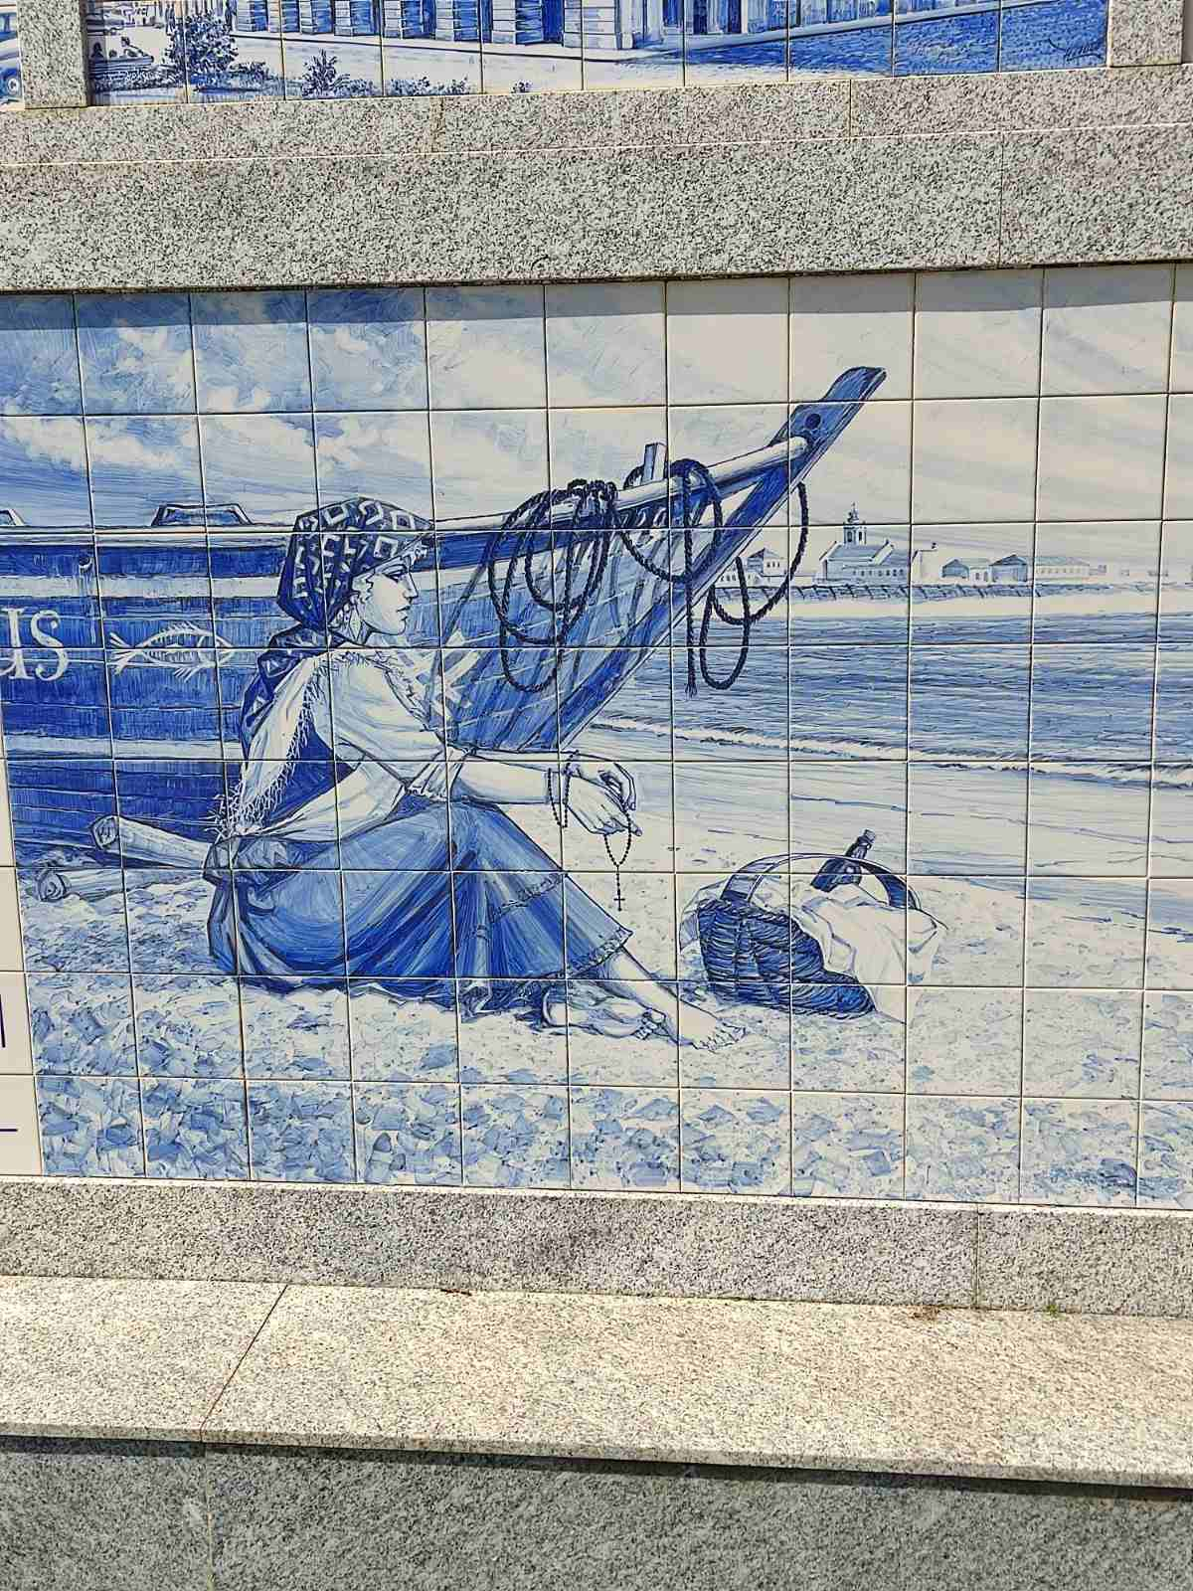

Slide 27
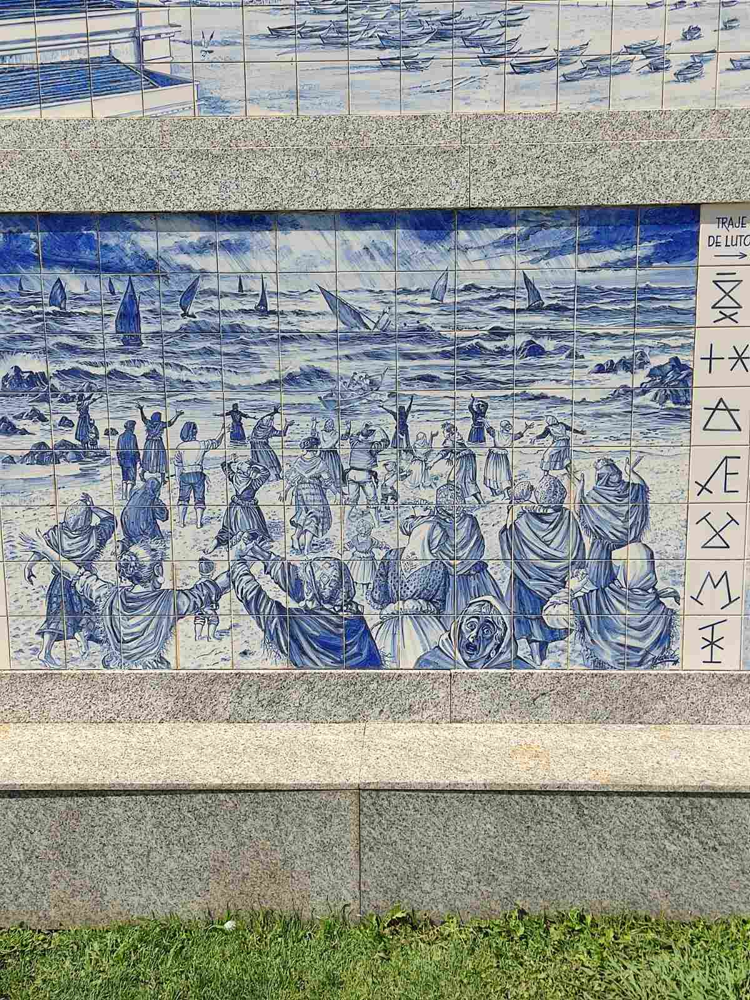

Slide 28
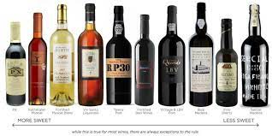

Slide 29
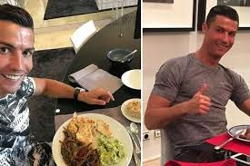

Slide 30
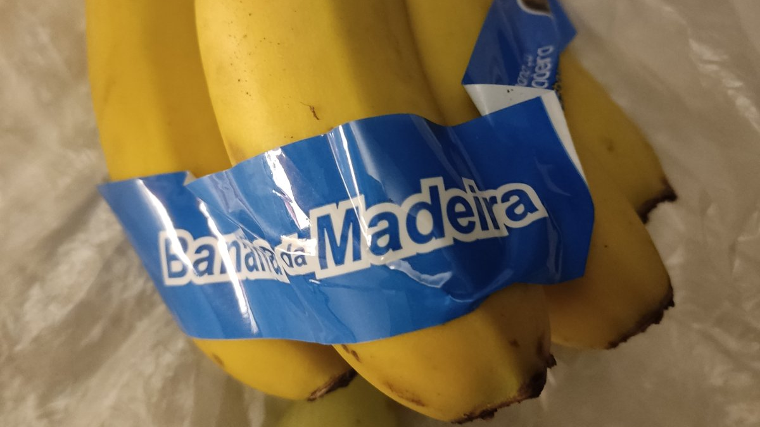

Slide 31
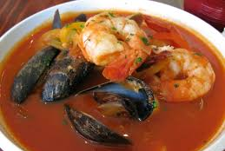
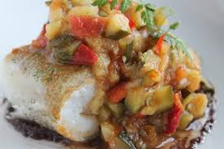

Slide 32
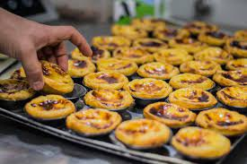
PASTEIS DE NATA

Slide 33
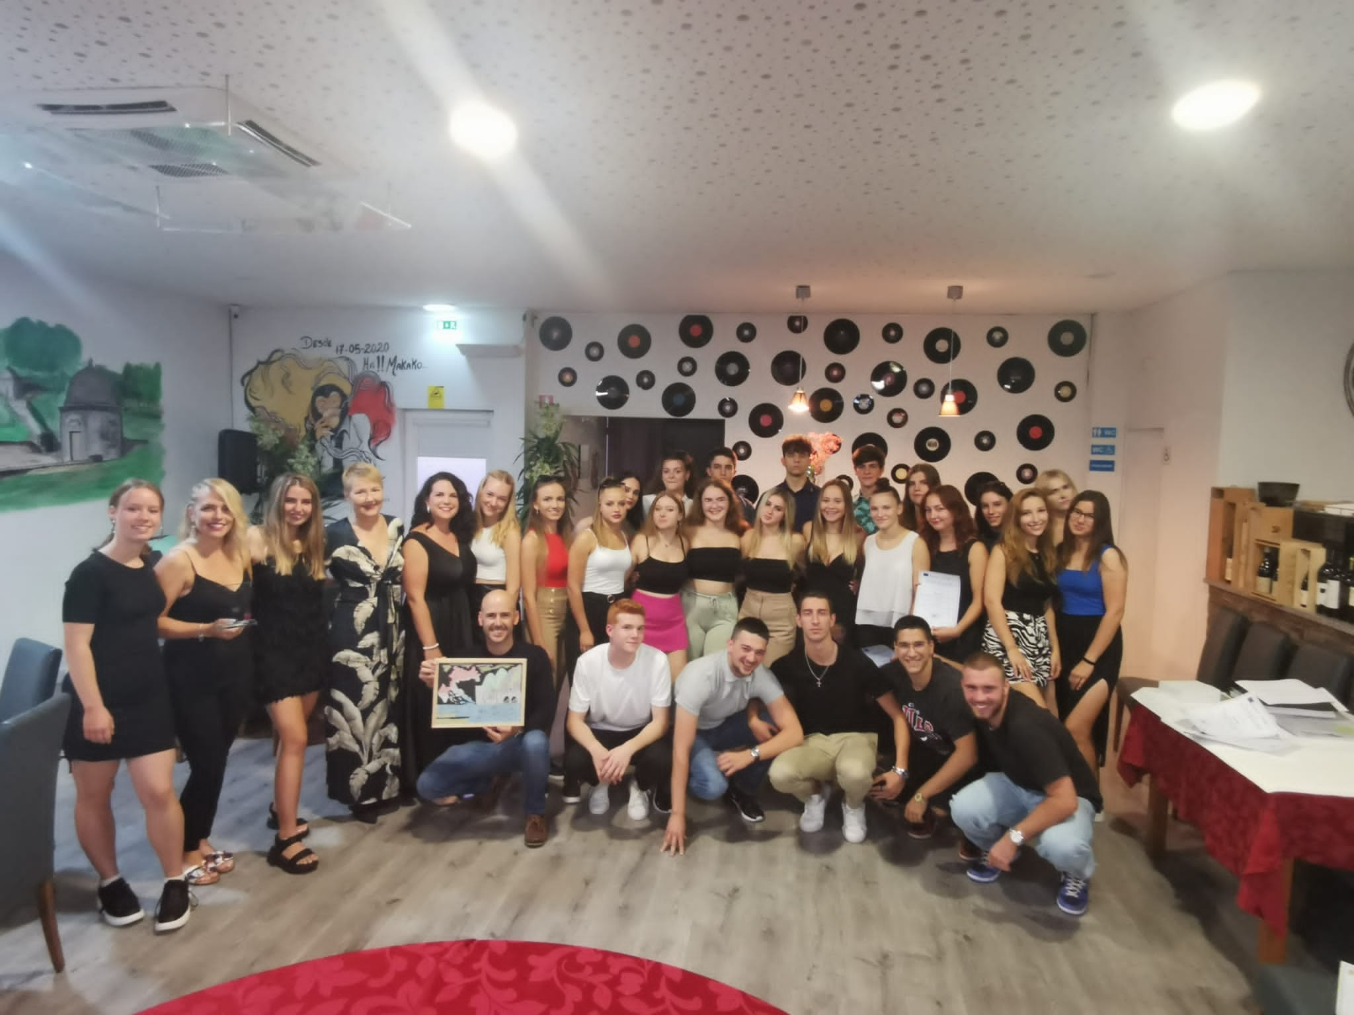
SVEČANA PODJELA CERTIFIKATA

Slide 34
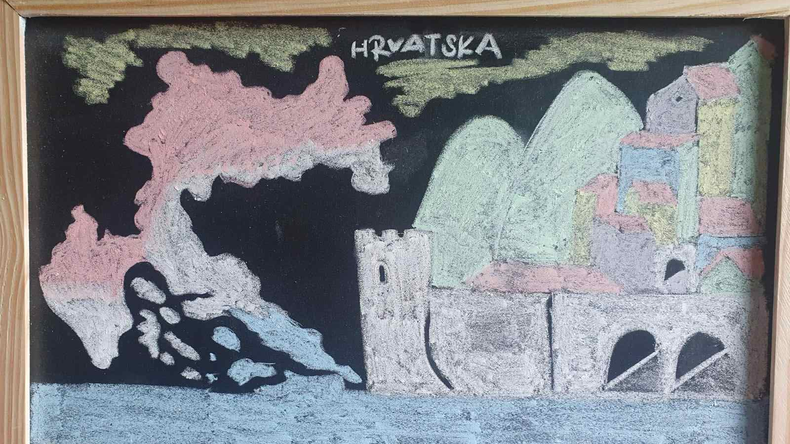

Slide 35
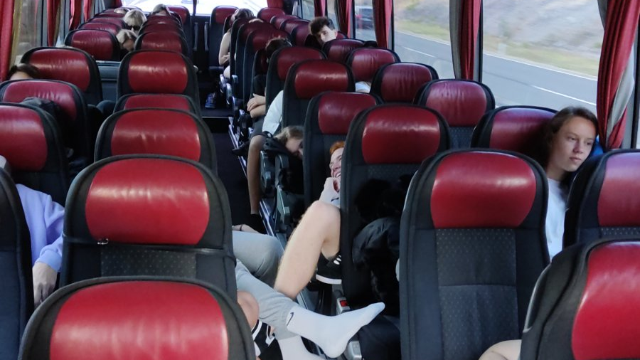

Slide 36
